Slide 1

CENTRUM SZKOLENIOWE COMARCH
SZKOLENIE: Profesjonalne testowanie oprogramowania zgodne ze standardem ISTQB
Marcin Albiniak
trener

Slide 2

Centrum Szkoleniowe Comarch

Slide 3
AGENDA
Omówienie szkolenia
Wstęp do testowania. Podstawy teoretyczne. Zapoznanie się ze środowiskami pracy do pracy z testami.
Przeprowadzanie testów na różnych typach programów: webowe, mobilne, desktop, hybryda
Języki programowania używane w rożnych typach aplikacji: Java, Python, JavaScript. Środowiska pracy
Strategie testowania: Modele wytwarzania oprogramowania
Język Java. Podstawy. Obiektowość
Przykłady testów dedykowanych pod aplikacje tworzone w języku Java.
Architektura aplikacji webowych, opartych na technologii: HTML,CSS,JS,Bootstrap

Slide 4
Język JavaScript
Podstawy testowania aplikacji webowych. Rodzaje testów.
Rodzaje testów. Dobór właściwych testów w zależności od rodzaju badanego elementu i kontekstu testowania.
Projektowanie testów zgodnie z wyborem typu testu. Zasady projektowania testów. Narzędzia do projektowania testów.
Podstawy automatyzacji testów. Narzędzia do automatyzacji testów. Wstęp do Selenium.
Selenium IDE. Selenium WebDriver.Testy na wielu przeglądarkach.
Selenium WebDriver – najlepsze praktyki. Narzędzia zaawansowane.
Korelacja. Role w testowaniu. Narzędzia wspomagające proces testowania. Współpraca z programistami.Przygotowanie testów

Slide 5
Walidacja. Kryteria wejścia / zakończenia testów. Dokumentowanie testów. Statystyka błędów.
Zarządzanie testami. Organizacja testowania. Planowanie testowania.
Praca zespołowa
Monitorowanie testowania. Kontrolowanie testowania. Kierowanie testami.
Analiza wyników testowania. Dobre praktyki.
Analiza przypadków testowania. Podsumowanie wiadomości.

Slide 6
Wykrywanie błędów
Podstawowa prawda o testowaniu mówi, że testy nie są w stanie udowodnić, iż w aplikacji błędów nie ma.
Testy wykrywają błędy, ale nie udowadniają bezbłędności programu, nawet jeżeli wszystkie założone przypadki testowe zostaną zakończone pozytywnie.

Slide 7
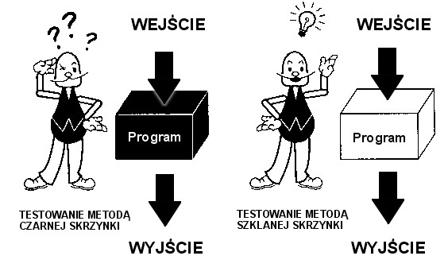
Wykrywanie błędów
Dynamiczne testy zorientowane na wykrywanie błędów dzieli się na:
Testy funkcjonalne (czarnej skrzynki), które zakładają znajomość jedynie wymagań wobec testowanej funkcji. System jest traktowany jako czarna skrzynka, która w nieznany sposób realizuje wykonywane funkcje. Wprowadzamy dane wejściowe i sprawdzamy co się pojawia na wyjściu. Testy powinny wykonywać osoby, które nie były zaangażowane w realizację testowanych fragmentów systemu.
Testy strukturalne (szklanej skrzynki), które zakładają znajomość sposobu implementacji testowanych funkcji.

Slide 8
MIARA JAKOŚCI OPROGRAMOWANIA
Oprogramowanie poddawane jest testowaniu w celu zminimalizowania ryzyka wystąpienia błędów w środowisku produkcyjnym. Jakość to termin opisujący istotne cechy, które wyróżniają produkt w sposób szczególny — zarówno negatywny, jak i pozytywny.
Podstawowym parametrem oceny – pierwsze kryterium - jest to kryterium ilościowe opisujące proporcję błędów wykrytych w fazie produkcji oprogramowania do liczby zgłoszeń ujawnionych w środowisku zewnętrznym (po zakończeniu procesu produkcji w fazie odbiorczej).

Slide 9
Środowisko testowe
Planując testy, należy rozważyć w aspekcie środowiska testów:
⧫ konieczność separacji projektu lub jego fragmentu od podstawowego środowiska testów, np. testów wydajnościowych lub funkcjonalnych z dużą liczbą danych;
⧫ możliwość uruchomienia dodatkowych serwerów aplikacji lub zupełnie nowych komponentów, np. serwera SMTP, WWW itp.;
⧫ ryzyko utraty lub „zepsucia” danych np. w przypadku testu jednorazowych
skryptów bazodanowych (skrypt można wykonać tylko raz, w celu ponownego
testu należy przywrócić pierwotny stan bazy);
⧫ możliwość chwilowego włączenia do infrastruktury zasobów zdalnych, np.
zewnętrznego web service, który został „użyczony” na czas testów.

Slide 10
Środowiska automatyzacji testów
Selenium (opensource)
HP Unified Functional Testing (commercial)
Ranorex (commercial)
TestComplete SmartBear (commercial)
Robot Framework (opensource)
Sahi (opensource/commercial)
Watir (opensource)
Telerik Test Studio (commercial)
Cypress (opensource/commercial)
Katalon Studio (opensource/commercial)

Slide 11
Platforma .NET Język C#

Slide 12
TERMINOLOGIA ASP.NET
CLR (ang. Common Language Runtime) — środowisko uruchomieniowe aplikacji platformy .NET, warstwa pośrednia między systemem Windows a aplikacją
CLS (ang. Common Language Specification) — wymagania stawiane językom i ich kompilatorom, aby mogły tworzyć aplikacje dla platformy .NET
CTS (ang. Common Type System) — podzbiór specyfikacji CLS określający jednolity system typów istniejących w środowisku .NET, które powinny być dostępne w każdym kompilatorze.
DLR (ang. Dynamic Language Runtime) — dynamiczny system typów i inne mechanizmy wprowadzające do platformy .NET i języka VB elementy programowania dynamicznego;
CAS (ang. Code Access Security) — podsystem środowiska CLR odpowiedzialny za dopilnowanie, aby ze względu na bezpieczeństwo systemu aplikacje nie wykraczały poza wyznaczone im ramy działania, tzn. aby np. aplikacja uruchamiana z sieci nie miała możliwości zapisu na lokalnych dyskach itp.2

Slide 13
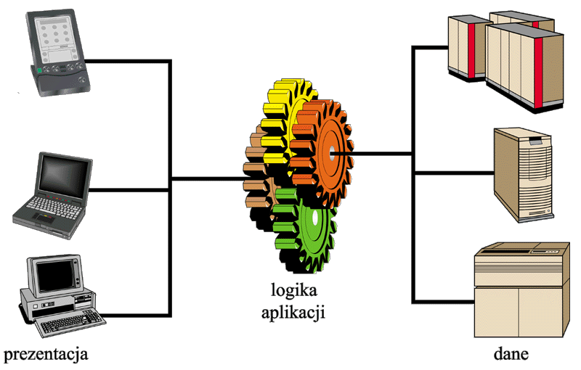
Architektura aplikacji .NET

Slide 14
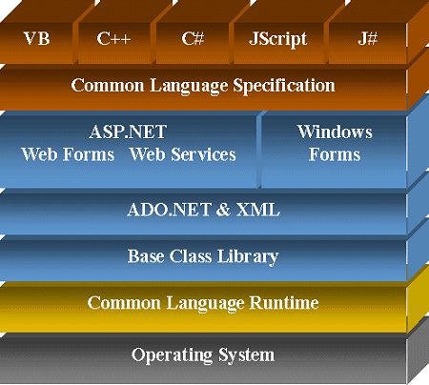
Struktura programu ASP.NET Web (warstwy)

Slide 15
Kompilacja
Kompilacja aplikacji opartej o .Net Framework jest dwuetapowa.
Pierwszy etap kompilacji jest dokonywany przez środowisko programowania i jest ona tłumaczona na wspólny język uruchomieniowy MSIL.
Drugi etap ma miejsce przed uruchomieniem aplikacji i jest wykonywany przez CLR. Środowisko uruchomieniowe tłumaczy kod MSIL na kod maszynowy systemu, na którym aplikacja pracuje.

Slide 16
Język C#
Microsoft wycofał się z rozwijania Javy. Firma z Redmond rozpoczęła prace nad własnym językiem obiektowym, wzorowanym zarówno na C++, jak i na Javie. Efektem tych prac jest język C# (C sharp), który jest odpowiedzią Microsoftu na język Java.
W jaki sposób możemy wyrazić obiektowość w prostym zapisie? Chciałbym abyśmy odwołali się tutaj do analogii budowy struktury logicznej dysku twardego: zapis
c:\roboczy\teksty\word\ Jacek\praca\opracowanie.doc
podaje nam ścieżkę dostępu do pliku o nazwie opracowanie.doc (który jest w naszym przypadku obiektem przechowywanym w odpowiednim folderze na dysku C:\).
W jaki sposób można scharakteryzować język obiektowy?
Trzy podstawowe elementy języka obiektowego to obiekty, metody i właściwości.

Slide 17
Zaawansowane metody programowania C# - Typy i zmienne
Typy zmiennych w C#:
wartościowy (value type, typ bezpośredni)
referencyjny (reference type, odwołania do danych będących obiektami)
W przypadku typów referencyjnych dwie zmienne mogą odwoływać się do tego samego obiektu.
Wniosek: operacje przeprowadzane na jednej zmiennej mają wpływ na obiekt, do którego odwołuje się inna zmienna.
W przypadku typów wartościowych każda zmienna przechowuje swoją własną kopię danych i nie może się zdarzyć, że operacje wykonywane na jednej zmiennej oddziałują na inną.
Wymaga to zmiany przyzwyczajeń z języka C++.
Typy wartościowe dzielą się na typy proste, typy wyliczeniowe, struktury i typy dopuszczające wartość pustą (ang. nullable types).
Typy referencyjne dzielą się na klasy, interfejsy, tablice i delegacje.

Slide 18
Język C# Podstawowe informacje na temat typów
Typy wartościowe
'Typy proste
Całkowite ze znakiem: sbyte, short, int, long
Całkowite bez znaku: byte, ushort, uint, ulong
Znaki Unicode: char
Zmiennoprzecinkowe IEEE: float, double
Dziesiętne wysokiej precyzji: decimal
Boole'owskie: bool
Typy wyliczeniowe: Definiowane przez użytkownika w postaci enum E {...}
Struktury: Definiowane przez użytkownika w postaci struct S {...}
Typy dopuszczające wartość pustą: Rozszerzenia wszystkich innych typów wartościowych o wartość null
Typy referencyjne
Klasy
Ostateczna klasa bazowa wszystkich innych typów: object
Łańcuchy Unicode: string
Definiowane przez użytkownika w postaci class C {...}
Interfejsy: Definiowane przez użytkownika w postaci interface I {... }
Tablice: Jedno- i wielowymiarowe, na przykład int [] i int [,]
Delegacje: Definiowane przez użytkownika, np. delegate int D (...)

Slide 19
Typy proste C#
Nazwa typu (słowo kluczowe, alias klasy) | Klasa z obszaru nazw System | Liczba zajmowanych bitów | Możliwe wartości (zakres) | Domyślna wartość
bool | Boolean | 1 bajt = 8 bitów | true, false | false
sbyte | SByte | 8 bitów ze znakiem | od –128 do 127 | 0
byte | Byte | 8 bitów bez znaku | od 0 do 255 | 0
short | Int16 | 2 bajty = 16 bitów ze znakiem | od –32 768 do 32 767 | 0
int | Int32 | 4 bajty = 32 bity ze znakiem | od –2 147 483 648 do 2 147 483 647 | 0
long | Int64 | 8 bajtów = 64 bity ze znakiem | od –9 223 372 036 854 775 808 do 9 223 372 036 854 775 807 | 0L
ushort | UInt16 | 2 bajty = 16 bitów bez znaku | maks. 65 535 | 0
uint | UInt32 | 4 bajty = 32 bity bez znaku | maks. 4 294 967 295 | 0
ulong | UInt64 | 8 bajtów = 64 bity bez znaku | maks. 18 446 744 073 709 551 615 | 0L
char | Char | 2 bajty = 16 bitów (zob. komentarz) | Znaki Unicode od U+0000 do U+FFFF (od 0 do 65 535) | ‘\0’
float | Single | 4 bajty (zapis zmiennoprzecinkowy) | Wartość może być dodatnia lub ujemna; najmniejsza bezwzględna wartość to 1,4*10^{–45}, największa to ok. 3,403*10³⁸ | 0.0F
double | Double | 8 bajtów (zapis zmiennoprzecinkowy) | Najmniejsza wartość to 4,9*10^{–324}, największa to ok. 1,798*10³⁰⁸ | 0.0D
decimal | Decimal | 16 bajtów (większa precyzja, ale mniejszy zakres niż double) | Najmniejsza wartość to 10^{–28}, największa to 7,9*10²⁸ | 0.0M

Slide 20
Testowanie różnych typów aplikacji
Testowanie aplikacji

Slide 21
APLIKACJE DESKTOP i HYBRYDOWE
Testowanie na poziomie wybranego języka/języków w których napisana jest aplikacja
Testy jednostkowe
Testy zautomatyzowane
Testy przypadków użycia
Testy akceptacyjne
Testy Integracyjne
Badanie przypadków testowych
…. Często nietypowe podejście, zależne od architektury aplikacji i środowiska jej uruchamiania

Slide 22

HTML5
HTML5 jako połączenie wielu standardów: HTML, CSS, JS, XML itd.
Nowe ulepszone funkcje HTML5:
Ulepszona semantyka
Formularze
Canvas – rysowanie na płótnie
Funkcje Drag and Drop
Lokalne przechowywanie danych
Przesyłanie wiadomości między stronami
Powiadomienia na pulpicie
Audio i Video
Gniazda sieciowe
Geolokalizacja
Historia
Mikrodane

Slide 23

CSS 3
Standard prezentacji wizualnej stron www – CSS – Cascading Style Sheets
Nowy standard wizualizacji stron HTML5 – CSS3

Slide 24

JavaScript
Użycie JavaScript
JavaScript jako łącznik wielu technologii
Krok dalej – AJAX
ECMA - ECMAScript
JavaScript
ActionScript

Slide 25
APLIKACJE WEBOWE
Rozpoczęcie procesu testowego – krok 1
Kiedy dana aplikacja webowa jest stworzona - rozpoczynamy proces testowy. Oczywiście zdarzają się sytuacje kiedy testy należy rozpocząć wcześniej np: w przypadku kiedy przed dodaniem danego modułu chcemy sprawdzić jego działanie –testy modułowe (unit tests). Jednak w tym konkretnym przypadku stosowane są testy akceptacyjne, czyli testy, których celem nie jest wykrycie błędów, a jedynie uzyskanie formalnego potwierdzenia wykonania oprogramowania o odpowiedniej jakości.
Mówiąc wprost: sprawdzamy czy dana aplikacja zgadza się z projektem, założeniami, zawiera wszystkie elementy i wygląda dokładnie tak jak chce tego klient.

Slide 26
Krok 2 - jak strona działa na różnych systemach i przeglądarkach internetowych?
Dla systemu Windows (10, 8.1, 8, 7, Vista, XP) są to odpowiednio:
Internet Explorer
Edge
Firefox
Opera
Chrome
Dla systemów MacOS (Sierra, El Capitan):
Safari
Chrome
Firefox
Opera

Slide 27
Kolejne kroki….
Krok 3 – testy responsywności
Krok 4 – testy wersji mobilnej layoutu
Krok 5 – testy działania na urządzeniach mobilnych
Krok 6 – testy połączeń elementów aplikacji, walidacja formularzy
Krok 7 – SEO i optymalizacja strony
Krok 8 – Analiza przypadków testowych (scenariusze)
Krok 9 – Final - test

Slide 28
APLIKACJE MOBILNE
W procesie tworzenia aplikacji mobilnych, w celu zapewnienia im wysokiej jakości, kluczowy jest dobrze dobrany zespół i stała kontrola jakości, a więc testy.
Możliwości i wyzwania w przypadku testów aplikacji mobilnych różnią się nieco od tych w aplikacjach serwerowych czy desktopowych.
Sytuację dodatkowo komplikuje olbrzymia liczba modeli urządzeń mobilnych dostępnych na rynku.
Poza testami, istotne jest również prowadzenie projektu w myśl filozofii Agile i zwinnych metodyk.

Slide 29
Język Java

Slide 30

Zarys historii
”Narodziny” Javy – 1990 rok, Sun Microsystems, Inc. Mountain View, California.
Początkowa nazwa nowego języka – OAK .
Przeznaczenie - programowanie inteligentnych urządzeń domowego użytku.
Główny architekt Javy – James Gosling.

Slide 31
Czym jest Java?
Java jest językiem zorientowanym obiektowo, który w dużej mierze opiera się na C i C++. Stanowi spójne logicznie środowisko programistyczne, posiadające najlepsze cechy swoich wzorców.
W porównaniu z C i C++ Java jest zoptymalizowana. Usunięto mechanizmy będące przyczyną częstych błędów programistycznych, takie jak:
wskaźniki,
wielokrotne dziedziczenie,
przeciążanie operatorów.
Początkowo Java służyła wyłącznie do tworzenia interaktywnego oprogramowania witryn internetowych. Z czasem obszar zastosowań Javy był systematycznie rozszerzany.

Slide 32
Cechy języka Java
Niezależność od platformy sprzętowo-programowej.
Java to uniwersalny język programowania – raz napisany kod można wykorzystać w dowolnym środowisku, do którego przeniesiono JVM.
Uniwersalne środowisko programowania GUI i multimediów.
Uniwersalne środowisko dostępu do baz danych .
Uniwersalne środowisko programowania w sieci i w systemach rozproszonych.
Możliwość budowania programów z gotowych komponentów.

Slide 33
Wirtualna maszyna Javy (JVM)
Java Virtual Machine to rodzaj wirtualnego komputera, który ma swój zestaw rejestrów, zestaw instrukcji, stos i pamięć dla programów.
Dzięki standaryzacji maszyny wirtualnej, programy napisane w Javie są uniwersalne, tzn. wykonują się identycznie w każdym systemie operacyjnym.
Programy napisane w Javie są kompilowane do poziomu kodu pośredniego, nazywanego kodem bajtowym Javy (bytecode).
Kod bajtowy jest interpretowany przez wirtualną maszynę JVM do postaci programu wykonywalnego dla danego systemu operacyjnego

Slide 34
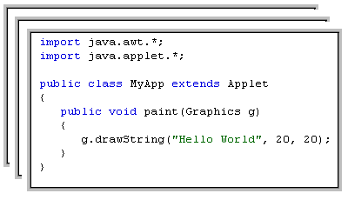
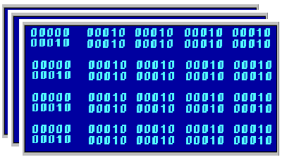
Zasada działania
Pliki *.java
kompilacja
Pliki *.class
interpretacja
JVM

Slide 35
Narzędzia i środowiska
Wszystkie narzędzia potrzebne do programowania w Javie znajdują się w bezpłatnym pakiecie SDK, który można pobrać z głównej witryny Javy
Zintegrowane środowiska dla języka Java:
IntelliJ
Eclipse
JCreator
Oracle
NetBeans
VIM

Slide 36
Typy danych - proste
Typy proste
nazwa typu | liczba bajtów | dopuszczalne wartości | znaczenie
byte | 1 | od –128 do 127 | liczby całkowite
short | 2 | od –32768 do 32767
int | 4 | od –2147483648 do 2147483647
long | 8 | od –9223372036854775808 do 9223372036854775807
float | 4 | od –3.4028234663852886E38 do -1.401298464324817E-45 i od 1.401298464324817E-45 do 3.4028234663852886E38 | liczby rzeczywiste
double | 8 | od -1.7976931348623157E308 do -4.9E-324 i od 4.9E-324 do 1.7976931348623157E308
char | 2 | od 0 do 65556 | znaki Unicodu
boolean | 1 | true, false | wartości logiczne: prawda, fałsz

Slide 37

Typy obiektowe
Powstają przez wywołanie stosownej klasy
Najprostszy typ String
Klasa: java.lang.String

Slide 38
Paradygmaty programowania obiektowego
Abstrakcja: każdy obiekt w systemie służy jako model abstrakcyjnego "wykonawcy", który może wykonywać pracę, opisywać i zmieniać swój stan, oraz komunikować się z innymi obiektami w systemie, bez ujawniania, w jaki sposób zaimplementowano dane cechy.
Hermetyzacja(separacja): oddzielenie „co” od „jak”. Enkapsulacja zapewnia, że obiekt nie może zmieniać stanu innych obiektów w nieokreślony sposób. Każdy typ obiektu dostarcza interfejsu, który określa sposób współpracy z innymi obiektami. Jedynie za pomocą określonych metod mamy możliwość zmienić stan obiektu, bezpośredni dostęp do zmiennych jest zabroniony.

Slide 39
Paradygmaty programowania obiektowego
Dziedziczenie(kompozycja): umożliwia stworzenie hierarchii obiektów w programie. Polega na przejęciu właściwości i funkcjonalności obiektów innej klasy i ewentualnej modyfikacji tych właściwości i funkcjonalności w taki sposób, by były one bardziej wyspecjalizowane
Polimorfizm(wielopostaciowość): referencje i wskaźniki obiektów mogą dotyczyć obiektów różnego typu, a wywołanie metody dla referencji spowoduje zachowanie odpowiednie dla pełnego typu obiektu wywoływanego. Zazwyczaj można wyróżnić dwa rodzaje polimorfizmu: dynamiczne- wykonywane podczas działania programu, a także statyczne- na etapie kompilacji

Slide 40
Testy Jednostkowe
Test jednostkowy (ang. unit test) to sposób testowania programu, w którym wydzielamy mniejszą jego część, jednostkę i testujemy ją w odosobnieniu. W naszym przypadku taką jednostką do testowania może być pojedyncza klasa czy metoda, którą napiszemy.
Testy jednostkowe można pisać bez bibliotek zewnętrznych jednak jest to uciążliwe. Dodatkowo warto używać istniejących bibliotek ponieważ IDE dobrze się z nimi integrują. Przykładem takiej biblioteki dla języka Java jest JUnit

Slide 41
JUnit
JUnit – narzędzie służące do tworzenia powtarzalnych testów jednostkowych oprogramowania pisanego w języku Java.
Cechy JUnit: metoda najmniejszą jednostką testowania, przypadki testowe, oddzielenie testów od kodu, wiele mechanizmów uruchamiania, tworzenie raportów, integracja z różnymi środowiskami programistycznymi.

Slide 42
JUnit4
JUnit 4 to monolit. Jeden plik JAR (ang. Java Archive), który zawiera całą bibliotekę. Ten plik zawiera między innymi:
klasy odpowiedzialne za wyszukiwanie testów,
klasy odpowiedzialna za uruchamianie testów,
klasy zawierające API do pisania testów (np. @Test czy implementacje asercji).

Slide 43
JUnit5
JUnit 5 to trzy niezależne komponenty:
platforma do uruchamiania testów: JUnit Platform,
API używane do pisania testów: JUnit Jupiter,
API używane do uruchamia testów napisanych w starszych wersjach JUnit na platformie JUnit 5: JUnit Vintage.
W swojej codziennej pracy używa się JUnit Jupiter, czyli samego API, które pozwala na tworzenie testów. To właśnie JUnit Jupiter zawiera adnotacje, który są niezbędne w trakcie pisania testów. W trakcie uruchamiania testów pośrednio używa się też JUnit Platform, na przykład uruchamiając testy w IDE.

Slide 44
Assert - Asercje
Po co używać asercji? Z tego powodu iż gotowe asercje tworzą komunikaty błędów (w trakcie testów jednostkowych), które ułatwiają znalezienie błędu.
Komunikaty te są bardziej czytelne niż standardowy wyjątek AssertionError
Asercje w bibliotece JUnit to metody statyczne w klasie Assert

Slide 45
Assert
assertTrue sprawdza czy przekazany argument to true,
assertFalse sprawdza czy przekazany argument to false,
assertNull sprawdza czy przekazany argument to null,
assertNotNull sprawdza czy przekazany argument nie jest nullem,
assertEquals przyjmuje dwa parametry wartość oczekiwaną i wartość rzeczywistą, jeśli są różne rzuca wyjątek,
assertNotEquals przyjmuje dwa parametry wartość oczekiwaną i wartość rzeczywistą, rzuci wyjątek jeśli są równe.

Slide 46

GITHUB
GitHub – hostingowy serwis internetowy przeznaczony dla projektów programistycznych wykorzystujących system kontroli wersji Git. Stworzony został przy wykorzystaniu frameworka Ruby on Rails i języka Erlang. Serwis działa od kwietnia 2008 roku.

Slide 47


Testy automatyczne
Narzędzie do automatyzacji testów aplikacji na urządzenia mobilne
Selenium to przenośna platforma do testowania aplikacji internetowych.
Selenium zapewnia narzędzie odtwarzania do tworzenia testów funkcjonalnych bez potrzeby nauki testowego języka skryptowego.

Slide 48

SELENIUM IDE
Jeśli chcesz tworzyć skrypty szybkiego odtwarzania błędów, tworzyć skrypty pomagające w testowaniu eksploracyjnym wspomaganym automatyzacją.

Slide 49

SELENIUM WEBDRIVER
Jeśli chcesz tworzyć solidne, oparte na przeglądarce pakiety i testy automatyzacji regresji, skalować i dystrybuować skrypty w wielu środowiskach, to chcesz użyć ,

Slide 50

SELENIUM GRID
Jeśli chcesz skalować poprzez dystrybucję i uruchamianie testów na kilku maszynach oraz zarządzać wieloma środowiskami z centralnego punktu, co ułatwia przeprowadzanie testów w szerokiej gamie przeglądarek / systemów operacyjnych.

Slide 51
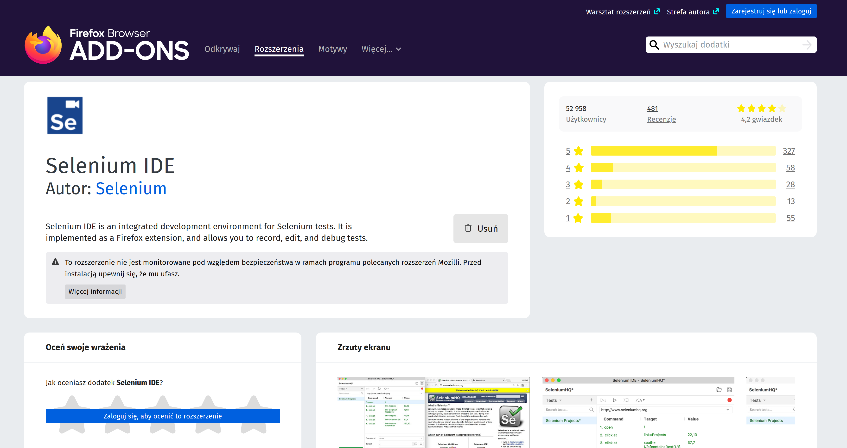
IDE SELENIUM - FIREFOX

Slide 52
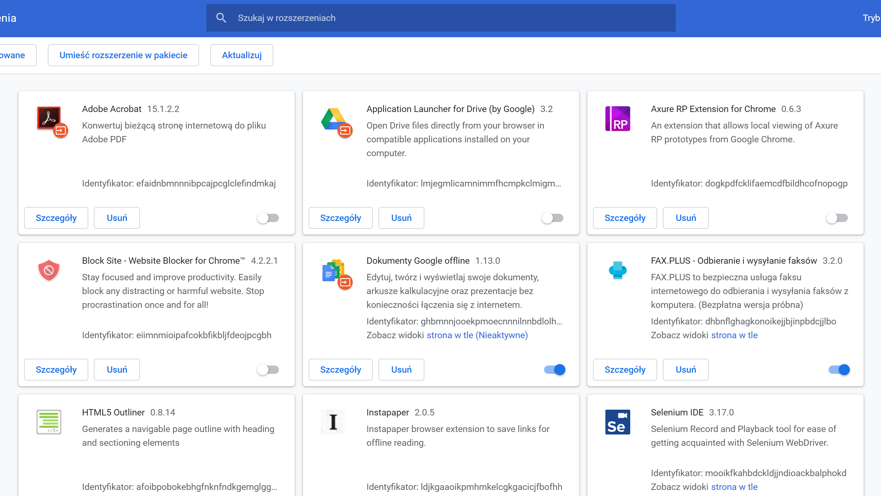
CHROME

Slide 53
Selenium WebDriver
Selenium wspiera automatyzację wszystkich głównych przeglądarek na rynku poprzez wykorzystanie WebDriver.
WebDriver to interfejs API i protokół, który definiuje neutralny językowo interfejs do kontrolowania zachowania przeglądarek internetowych. Każda przeglądarka jest wspierana przez określoną implementację WebDriver, zwaną sterownikiem. Sterownik jest komponentem odpowiedzialnym za delegowanie uprawnień do przeglądarki i obsługuje komunikację dwukierunkową pomiędzy Selenium oraz przeglądarkami.

Slide 54
Obsługa przeglądarek
Browser | Maintainer | Versions Supported
Chrome | Chromium | All versions
Firefox | Mozilla | 54 and newer
Edge | Microsoft | 84 and newer
Internet Explorer | Selenium | 6 and newer
Opera | Opera Chromium / Presto | 10.5 and newer
Safari | Apple | 10 and newer

Slide 55
Domknięcie - CLOSURE
To obszar wytyczony przez funkcję, który izoluje zmienne i zwarte w niej funkcje od reszty kodu.
function myClosure() {
var a = ”tekst wewnętrzny";
}

Slide 56
LET i VAR
var
Zmienne zadeklarowane za pomocą var działają w kontekście funkcji.
let
Zmienne zadeklarowane za pomocą let powoduje, że zmienna działa w kontekście blokowym, wewnątrz instrukcji sterującej np. wewnątrz pętli.

Slide 57
Object
Konstuktor Object tworzy wrapper obiektu.
Składnia:
// Notacja literałowa
{ [ paraWartoscNazwa1[, paraWartoscNazwa2[, ...paraWartoscNazwaN] ] ] }
// Wywoływany jako konstruktor
new Object([wartosc])

Slide 58
Prototype
Object.prototype reprezentuje prototyp obiektów klasy Object
Object.prototype.constructor
Określa konstruktor obiektu - funkcję, która tworzy prototyp obiektu.
Poprzez prototyp uzyskujemy efekt podobny do dziedziczenia klas.

Slide 59
Class - dziedziczenie
Od wersji 6 ECMAScript możemy używać nowego obiektu Class:
Składnia
class nazwaKlasy {
constructor(name) {
this.name = name;
}

Slide 60
Class - dziedziczenie
class PKlasa extends DKlasa {
constructor (name) {
super(name, 'info');
}

Slide 61
Strict mode
Tryb ścisły, jak mówi sama nazwa, jest ograniczonym wariantem języka JavaScript do aktualnej składni – tym samym ruguje stare i błędne wersje składni
"use strict";
// your code...
JS.

Slide 62
Co strict mode traktuje jako błąd?
Przypadkowe zmienne globalne
Próba nadpisania nienadpisywalnych obiektów globalnych (NaN, Infinity)
Próba usunięcia nieusuwalnej własności (np. Object)
Stosowanie składni ósemkowej (05, A55)
Duplikujące się nazwy własności w obiektach
Argumenty w funkcjach mają nieunikalne nazwy
Korzystanie ze składni with
Kod wykonany w eval w trybie ścisłym nie wprowadza nowych zmiennych do kodu
Nadpisywanie eval oraz arguments
Aliasowanie właściwości obiektu arguments
Dodano nowe słowa zarezerwowane: implements, interface, let, package, private, protected, public, static, yield, etc;

Slide 63
Podstawy testowana aplikacji rozporoszonych
Struktura systemu Klient-Serwer jako struktura użyta w środowisku programistycznym wymaga analizy szerszej niż standardowe środowisko pracy aplikacji.
Inżynieria Oprogramowania podaje tutaj szerokie możliwości testowania takiej architektury na poziomie rozważań konwencjonalnych po metody związane z obiektami i komponentami.
Systemy klient - serwer nie są monolitycznymi blokami oprogramowania uruchamianymi na pojedynczych komputerach. Taki system jest rozbity na składowe położone zarówno po stronie klienta jaki i serwera a można je podzielić na trzy części:

Slide 64
• Podsystem prezentacji/interakcji z użytkownikiem – odpowiednik graficznego interfejsu użytkownika w klasycznej aplikacji
• Podsystem aplikacji – odpowiada za realizację zadań podzielonej na co najmniej dwie części aplikacji odpowiednio nadzorując przetwarzanie danych zgodnie z wymaganiami stawianymi elementom systemu po stronie klienta jak i po stronie serwera.
• Podsystem zarządzania bazą danych – odpowiada ze dane przetworzone przez aplikację – ich przechowywanie i udostępnianie.

Slide 65
Ważnym składnikiem architektury Klient - Serwer poza podsystemami jest oprogramowanie oprogramowanie pośrednie w skład którego wchodzą:
elementy sieciowych systemów operacyjnych
wyspecjalizowane aplikacje baz danych
standardy pośredników OSB
Mechanizmy pracy grupowej, zarządzanie komunikacją w sieci i inne mechanizmy charakterystyczne dla klientów i serwerów.

Slide 66
Rozmieszczenie składników architektury Klient – Serwer jest zgodne z projektem aplikacji i przydziałem tych składników do klienta i do serwera.
Jeżeli większość tych składowych jest przydzielona do klienta to mamy do czynienia z tak zwanym grubym klientem natomiast, jeśli większość jest przydzielona dla serwera to grubym serwerem.
Grubego klienta stosuje się w przypadku, gdy serwer w systemie jest tylko serwerem plików lub baz danych.
Natomiast grube serwery to przede wszystkim serwery transakcji i usług sieciowych.

Slide 67
Prezentacja rozproszona
Przetwarzanie danych w tej konfiguracji odbywa się w większej części po stronie serwera (przeważnie maszyny o dużej mocy obliczeniowej).
Serwer przygotowuje dane do wyświetlenie na ekranie za pomocą odpowiedniego systemu np. CICS.
Po stronie klienta następuje przetwarzanie informacji tekstowych napływających od serwera i przetwarzanie ich do postaci graficznej w interfejsie użytkownika.

Slide 68
Prezentacja zdalna
Jest to odmiana konfiguracji z prezentacją rozproszoną.
Charakteryzuje się tym, że po stronie serwera pracują systemy podsystemy aplikacji i zarządzania bazą danych a po stronie klienta napływające dane są przygotowywane do wyświetlenia na ekranie.

Slide 69
Logika rozproszona
Podział konfiguracji po stronie klienta i serwera wygląda następująco.
Po stronie serwera realizowane jest przetwarzanie zapytań klientów oraz zarządzanie danymi.
Działają tutaj także aplikacje globalne przeznaczone dla pracy z n-klientami.
Po stronie klienta wykonywane są zadania związane z GUI, proste przetwarzanie danych, analiza danych wejściowych i wyjściowych, budowanie zapytań i przygotowanie danych do wysyłki do serwera.

Slide 70
Zdalne zarządzanie danymi
Konfiguracja charakterystyczna dla systemów wspomagających decyzje.
Po stronie serwera Tworzone są nowe elementy baz danych, następuje przetwarzanie danych z otoczenia w tym z obcych systemów (inne typy źródeł danych).
Aplikacje Klienckie korzystają z danych przetworzonych na serwerze.

Slide 71
Rozproszone bazy danych
Dane w bazie są przechowywane na wielu serwerach jak również na wielu klientach. Wprowadza do klienta dodatkowe funkcje zarządzania i magazynowania danych.

Slide 72
Testowanie aplikacji Klient – Serwer
Testowanie aplikacji Klient – Serwer odbywa się na trzech poziomach.
Pierwszym elementem są aplikacje działające po stronie klienta. Tego Typu aplikacje sprawdza się w pierwszym rzędzie bez podłączenia do sieci i serwera w środowisku Klienta.
Drugim etapem jest analiza pracy oprogramowania po stronie zarówno klienta jaki serwera bez uwzględniania w szczególny sposób uwarunkowań sieciowych.
Trzeci etap to całościowa analiza pracy aplikacji już z uwzględnieniem pracy sieci.
Na każdym etapie można wykonać wiele testów, ale przyjmijmy te najważniejsze i konieczne przy ocenie efektywności aplikacji.

Slide 73
Test | Opis Testu
Test funkcji użytkowych | Służy do wykrywania błędów w oprogramowaniu pracującym po stronie klienta
Test serwera | Sprawdzają mechanizmy koordynacji i zarządzania danymi. Pod uwagę są brane także parametry serwera - jego efektywność (czas reakcji i przepustowość).
Test bazy danych | Sprawdzają poprawność i spójność danych przechowywanych na serwerze. Testowanie poprawności przechowywania danych po wykonanych operacjach na bazie danych oraz mechanizmów archiwizacji danych.
Test transakcji | Testowanie poprawności realizacji transakcji – poprawności przetwarzania danych i efektywności.
Test komunikacji w sieci | Test poprawności wymiany informacji pomiędzy węzłami sieci – wymiany komunikatów i transakcji.

Slide 74
Projektowanie aplikacji internetowych

Slide 75
Wprowadzenie wybranych pojęć z zakresu cyklu życia programu
Specyfika projektowanie aplikacji internetowych: nawigacja, doświadczenie użytkowników, skalowalność, zmienność, interfejs użytkownika
Rodzaje aplikacji internetowych
Metodyka projektowania aplikacji internetowych
Object-Oriented Hypermedia Design Model (OOHDM)
Web Site Design Method (WSDM)
Web Modeling Language (WebML)
Cykl życia Aktywności w systemie operacyjnym Android
Inżynieria wirtualna w inżynierii systemów

Slide 76

Wprowadzenie wybranych pojęć z zakresu cyklu życia programu
Metodyka jest to zestaw pojęć, notacji, modeli, języków technik i sposobów postępowania służących do analizy dziedziny stanowiącej przedmiot projektowanego systemu oraz do projektowania pojęciowego, logicznego i fizycznego.
Metodyka wspomaga ludzką pamięć i wyobraźnię, jako środek komunikacji w zespołach oraz pomiędzy projektantami a klientem.

Slide 77

Metodyka ustala:
Fazy projektu, role uczestników projektu
Modele tworzone w każdej z faz
Reguły przechodzenia od fazy do następnej fazy
Notacje, których należy używać
Dokumentację powstającą w każdej z faz

Slide 78
Cykl życia oprogramowania
Określenie wymagań
Analiza
Projektowanie
Konserwacja
Implementacja/Konstrukcja
Testowanie
Dokumentacja
Instalacja
Dokładne określenie wymagań klienta. Proces w którym klient z kierownictwem projektu dokładnie konstruuje zbiór wymagań wobec aplikacji zgodny ze strategicznymi celami projektu.
Celem Fazy Analizy jest zbudowanie modelu logicznego programu, opisującego sposób realizacji przez program postawionych przez nim zadań
Opracowanie szczegółowego opisu implementacji systemu. Model ten w odróżnieniu od Analizy jest ściśle związany ze środowiskiem implementacyjnym
Zakodowanie modelu projektowego do odpowiedniego języka programowania, tak aby wytwarzany produkt programistyczny spełniał postawione przed nim wymagania. W czasie implementacji na bieżąco wykonuje się ciągłe testowanie i tworzy się dokumentację.
Sprawdzenie poprawności działania systemu oraz wykrycie możliwie jak najwięcej liczby błędów. W tej fazie testujemy program na wiele sposobów. Jednym z ważniejszych testów jest test akceptacyjny, polegający na akceptacji przez użytkownika programu.
Udokumentowanie wszelkich działań podjętych w czasie realizacji projektu, tak aby można było sprawdzić i kontrolować działanie programu.
Uruchomienie programu w środowisku jego pracy. Podczas wdrożenia wykonywane są przede wszystkim dostrajanie aplikacji, szkolenie użytkowników oraz przekazanie aplikacji odbiorcy
Pielęgnacja i konserwacja programu, dostosowywanie działania aplikacji do zmian prawnych i organizacyjnych oraz usuwanie błędów wynikłych podczas eksploatacji programu

Slide 79
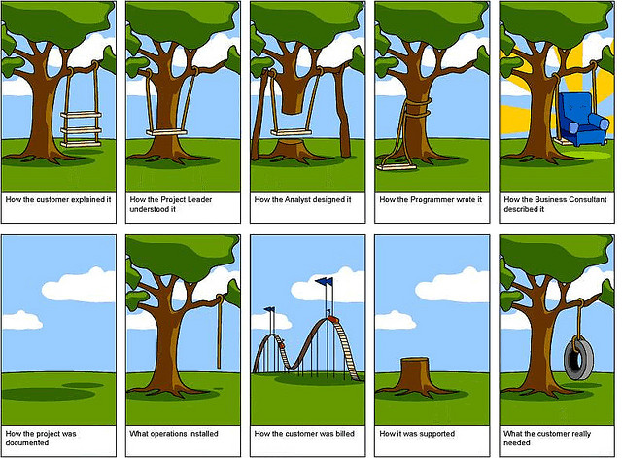

Slide 80

Specyfika projektowanie aplikacji internetowych
Aplikacje internetowe różnię się od aplikacji tradycyjnych. Różnice te uwzględniają następujące aspekty:
Nawigacja
Doświadczenie użytkowników
Skalowalność
Zmienność
Interfejs użytkownika

Slide 81


NAWIGACJA
Aplikacje internetowe posiadają zazwyczaj znacznie bogatszy i zdecydowanie elastyczniejszy model nawigacji niż aplikacja klasyczna. Często bywa, że trzeba zawrzeć w menu nawigacyjnym bardzo dużo opcji. Przy źle zorganizowanej nawigacji w takim przypadku przyszły użytkownik może się pogubić.
DOŚWIADCZENIE UŻYTKOWNIKÓW
W tym momencie trudno poczynić jakiekolwiek założenia, gdyż populacja użytkowników należy do środowisk wysoce niedeterministycznych i tym samym trudnych w analizie.

Slide 82


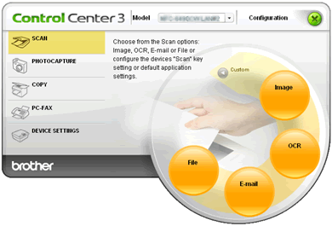
SKALOWALNOŚĆ
Oszacowanie obciążenia systemów internetowych jest praktycznie niemożliwe. Odnosząca sukces aplikacja internetowa może drastycznie zwiększyć liczbę użytkowników z niej korzystających w bardzo krótkim czasie.
ZMIENNOŚĆ
Aplikacje internetowe podlegają dużo większej zmienności swojej funkcjonalności niż aplikacje tradycyjne. W konsekwencji powoduje to bardzo częste zmiany w tych pierwszych. Podobnym zmianom podlegają zbiory danych i metadanych przypisanych takim aplikacjom.
INTERFEJS UŻYTKOWNIKA
Stosowane obecnie technologie wytwarzania aplikacji internetowych dostarczają coraz szersze możliwości rozwoju funkcjonalnych i wizualnych aspektów interfejsów aplikacji.

Slide 83

Metodyka projektowania aplikacji internetowych
Object-Oriented Hypermedia Design Model (OOHDM)
Web Site Design Method (WSDM)
Web Modeling Language (WebML)

Slide 84
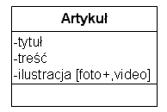
Object-Oriented Hypermedia Design Model (OOHDM)
Metodyka ta obejmuje cztery fazy tworzenia aplikacji internetowej. W niektórych z tych faz wykorzystuje się elementy języka UML – między innymi diagramy przypadków użycia i klas.
Zbieranie wymagań
Zebranie wymagań użytkownika jest pierwszym krokiem w tworzeniu systemu. Wymagania te powinny być przedstawione w postaci diagramów przypadków użycia oraz scenariuszy. Powinny być one zweryfikowane przez użytkownika. Podczas tego etapu jest wykorzystywana notacja zgodna z UML.
Budowa modelu koncepcyjnego
Model koncepcyjny przedstawia dane przechowywane w systemie. Wykorzystuje się w tym celu diagramy klas znane z UML, rozbudowane o pewne prymitywy - takie jak perspektywy atrybutów.
Rys. 1. Klasa z perspektywą atrybutu

Slide 85
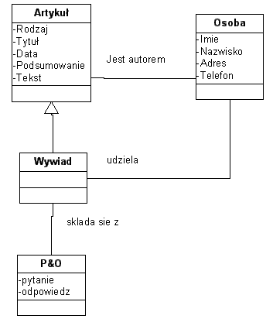
Przykładowy diagram klas należący do modelu koncepcyjnego
Klasa Artykuł zawiera tu atrybut z perspektywą atrybutu - ilustracja może być albo fotografią (domyślnie, co oznaczone jest symbolem +), albo sekwencją video. W każdej instancji klasy zawierającej atrybut z domyślną perspektywą, atrybut musi mieć przypisaną wartość takiego typu, na jaki wskazuje domyślna perspektywa, a wartości innych typów są opcjonalne.

Slide 86
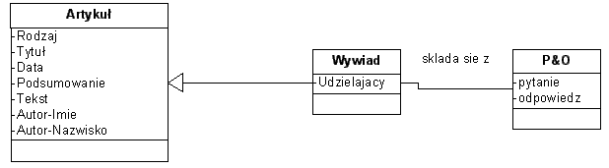
Model nawigacji
Model ten prezentuje strukturę nawigacji w aplikacji za pomocą tzw. kontekstów nawigacyjnych, zbudowanych na podstawie klas nawigacyjnych.
Diagram klas nawigacyjnych jest to perspektywa zbudowana z wykorzystaniem diagramu klas z modelu koncepcyjnego, zapisana przy użyciu tej samej notacji. Przedstawia on jedno z możliwych spojrzeń na udostępniane przez system dane.
Diagram klas nawigacyjnych
W przypadku tej perspektywy część danych z klasy Osoba zostało przeniesionych do klas Wywiad i Artykuł, a klasa Osoba nie występuje na diagramie.

Slide 87
Na podstawie diagramu klas nawigacyjnych jest budowany diagram kontekstów nawigacyjnych. W skład tego diagramu wchodzą następujące elementy:
węzły - reprezentują logiczne "okna" lub perspektywy na widok koncepcyjny;
odsyłacze - odzwierciedlają asocjacje z modelu koncepcyjnego, łączą obiekty innych klas nawigacyjnych;
indeksy - reprezentują indeksy elementów;
trasy (guided tours) - reprezentują sekwencje elementów.
Model nawigacji może zawierać więcej niż jeden diagram klas nawigacyjnych i kontekstów nawigacyjnych - każdy z nich będzie reprezentować spojrzenie na system z punktu widzenia innego aktora- np. autora tekstów, czytelnika itp. Może też opisywać różne części systemu.

Slide 88
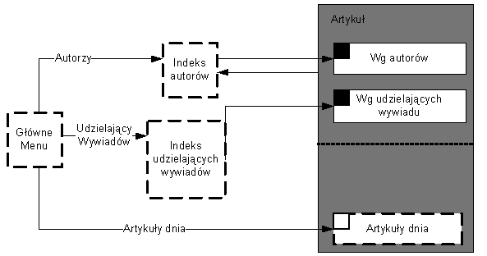
Przykładowy diagram kontekstów nawigacyjnych
W przypadku tego diagramu nawigację rozpoczynamy z Głównego menu, będącego indeksem innych elementów. Możemy z niego przejść do jednego z dwóch indeksów indeksu autorów lub indeksu udzielających wywiady, możemy też od razu przejść do artykułów dnia. Artykuły dnia są najprostszym rodzajem kontekstu - prostym zbiorem węzłów. Artykuły według autorów i według udzielających wywiadów są bardziej złożonymi kontekstami - stanowią grupy kontekstów (grupę kontekstów dla każdego autora i dla każdego udzielającego wywiadu). Czarne kwadraty w rogu każdego z tych kontekstów oznaczają, że istnieje dla nich indeks, jeśli kwadrat jest pusty, indeks taki nie istnieje. Jeśli między dwoma kontekstami dla danej klasy nawigacyjnej (oznaczonej szarym prostokątem) znajduje się przerywana linia, nie można bezpośrednio przejść z jednego kontekstu do drugiego. Odwrotnie jest to możliwe. Strzałki na diagramie oznaczają kierunek nawigacji między elementami serwisu.

Slide 89
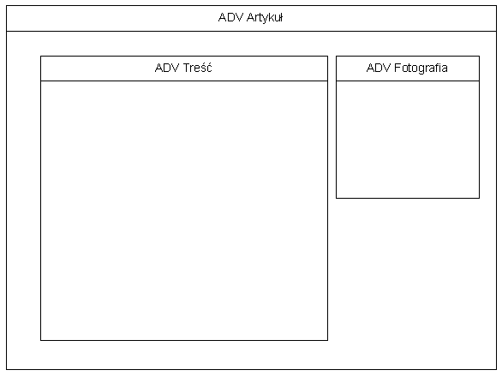
Model abstrakcyjnego interfejsu użytkownika
Interfejs użytkownika w OOHDM jest opisywany za pomocą Abstrakcyjnych widoków danych - ADV (Abstract Data Views). Reprezentują one zawartość interfejsu, nie odwołując się do konkretnej implementacji. Umożliwiają one określenie:
struktury interfejsu użytkownika, przy użyciu agregacji i dziedziczenia jako mechanizmów abstrakcji;
układu elementów interfejsu;
powiązania poszczególnych elementów interfejsu z obiektami nawigacyjnymi;
reakcji elementów interfejsu na zdarzenia zewnętrzne, w szczególności związek między zdarzeniem zewnętrznym a nawigacją - w tym celu są używane tzw. ADV-Charts
Przykładowy prosty Abstract Data View

Slide 90
Web Site Design Method (WSDM)
Metoda projektowania stron sieciowych(WSDM) obejmuje, trzy pierwsze etapy wytwarzania systemów internetowych, nie zajmuje się natomiast projektem implementacyjnym, interfejsem użytkownika ani też samą implementacją. Jest to metoda zajmująca się użytkownikiem, a nie danymi. Przeznaczona jest głównie do tworzenia aplikacji o charakterze informacyjnym. Metoda ta jest niezależna od użytej notacji, służącej do modelowania przechowywanych danych.
Klasyfikacja użytkowników
Pierwszym etapem projektowania systemów przy użyciu metodyki WSDM jest przeprowadzenie klasyfikacji użytkowników, korzystających z przyszłego systemu. Klasyfikacja ta odbywa się w trzech krokach:
Identyfikacja aktywności. Aktywności są funkcjami udostępnianymi przez system.
Identyfikacja klas użytkowników. Dla każdej aktywności są identyfikowane grupy użytkowników, które będą z niej korzystać.
Opis klas użytkowników. Należy utworzyć tekstowy opis każdej z klas użytkowników, zawierający informację na temat ich oczekiwań, dotyczących przekazywanych przez system informacji oraz charakterystyki ich umiejętności istotne z punktu widzenia systemu.

Slide 91
Model koncepcyjny
Model koncepcyjny w WSDM składa się z dwóch części: modelu danych oraz modelu nawigacyjnego.
Model danych opisuje wymagania informacyjne różnych klasach użytkowników. Dla każdej klasy użytkowników jest tworzony oddzielny model danych, obejmujący interesujący ich fragment danych przechowywanych w systemie. Metodyka ta nie określa, w jaki sposób dane te mają być opisywane, można więc zastosować zarówno notację relacyjną, jak i obiektową. W przypadku gdy oczekiwania użytkowników różnią się w obrębie jeden klasy użytkowników możliwe jest użycie wariantów perspektyw w celu ich opisania. Ponadto tworzony jest (jeśli go nie ma) model biznesowy obiektów, przedstawiający wszystkie dane dostępne w systemie.
Model nawigacyjny składa się z tras nawigacyjnych, po jednej dla każdej perspektywy użytkownika. Trasa nawigacyjna określa, w jaki sposób użytkownik porusza się po dostępnych mu danych. Trasa taka jest opisana za pomocą komponentów (dzielących się na informacyjne, nawigacyjne i zewnętrzne) oraz odsyłaczy.

Slide 92
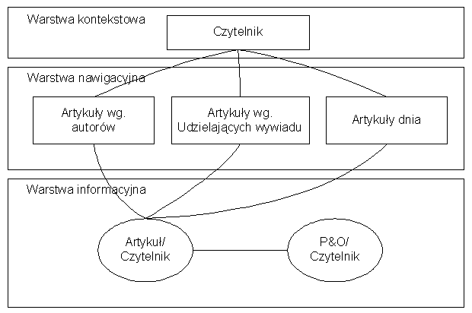
Metodyka WSDM opisuje algorytm budowy tras nawigacyjnych. Każda trasa nawigacyjna składa się z trzech warstw:
warstwy kontekstowej, składającej się z elementu nawigacyjnego o takiej samej nazwie, co perspektywa;
warstwy informacyjnej, w której każdy z typów obiektów, wchodzących w skład perspektywy staje się obiektem informacyjnym lub zewnętrznym - zależnie od tego, czy dane są dostępne w systemie, czy też poza nim; między obiektami warstwy informacyjnej są tworzone odsyłacze odpowiadające powiązaniom między typami obiektów;
warstwy nawigacyjnej, łączącej warstwy kontekstową i informacyjną, uwzględniając potrzeby użytkownika, jeśli do tej samej informacji należy zapewnić dostęp kilkoma różnymi sposobami, tworzy się pośrednie odsyłacze i komponenty.
Model nawigacyjny w WSDM

Slide 93
Web Modeling Language (WebML)
Metodyka WebML jest najbardziej rozbudowaną z opisywanych metodyk. Służy ona do wysoko poziomowego, niezależnego od platformy specyfikowania danych aplikacji internetowych. Obejmuje nie tylko budowę modelu danych i modelu nawigacyjnego, lecz również projektowanie interfejsu użytkownika oraz proces personalizacji tworzonej aplikacji. Specyfikacja aplikacji internetowej w WebML składa się z czterech ortogonalnych modeli:
modelu strukturalnego, opisującego dane przechowywane w systemie przy użyciu dowolnej notacji obiektowej lub relacyjnej;
modelu hipertekstu, opisującego jeden lub więcej hipertekstów mogących być umieszczonych na stronie. Każdy z hipertekstów wskazuje tzw. widok, składający się z dwóch modeli:
modelu kompozycji określającego z czego będzie zbudowany hipertekst oraz jakie treści wchodzą w skład stron
modelu nawigacji, określającego sposób połączenia stron oraz treści w celu utworzenia hipertekstu.
modelu prezentacji, opisującego wygląd i układ stron w sposób niezależny od docelowego urządzenia i użytych środków implementacji.
model personalizacji, opisującego użytkowników i grupy użytkowników korzystających z systemu oraz dane i reguły specyficzne dla poszczególnych grup i użytkowników.

Slide 94
Zbieranie wymagań
Metodyka WebML nie opisuje szczegółowo procesu zbierania wymagań. Informuje jedynie, że czynność taka powinna być wykonana. Określa też, jakie informacje powinny być zebrane. Należą do nich:
główny cel strony;
docelowa grupa odbiorców;
przykłady zawartości;
wskazówki dotyczące stylu;
wymagania dotyczące personalizacji;
ograniczenia związane z systemami spadkowymi.
Projekt hipertekstu
Tworzenie projektu hipertekstu składa się z dwóch etapów. Pierwszym etapem jest zaprojektowanie ogólnej struktury hipertekstu przez identyfikację wszystkich stron i jednostek treści, powiązań między nimi oraz mapowanie między jednostkami treści a elementami zdefiniowanymi podczas projektowania modelu danych. W ten sposób tworzy się szkielet systemu, który jest następnie iteracyjnie udoskonalany.
Drugim etapem jest projekt każdej ze stron i jednostek treści niezależnie od innych. W tym etapie jest możliwe utworzenie dodatkowych powiązań między stronami, konsolidacja atrybutów w obrębie jednostek treści, jak również tworzenie nowych stron i jednostek treści określonych przez specjalne wymagania (np. filtry, alternatywne indeksy itp.).

Slide 95
WebML wyróżnia sześć rodzajów jednostek treści:
jednostki danych, zawierające podzbiór informacji z modelu danych, dla danej encji lub klasy może być zdefiniowana więcej niż jedna jednostka danych;
jednostki złożone, składające się z wielu instancji określonego rodzaju;
jednostki indeksów, zawierające listę instancji danego kontenera (encji, relacji lub komponentu) jako listy, każdy obiekt występujący w kontenerze jest jednym z elementów listy;
jednostki filtrowania, składające się z pól umożliwiających przeszukanie obiektów z danego kontenera (encji, relacji lub komponentu);
jednostki przeglądania, umożliwiające przeglądanie pojedynczej instancji klasy i sekwencyjnego przechodzenia między kolejnymi instancjami;
jednostki bezpośrednie, używane jako specjalny rodzaj indeksów, umożliwiają one modelowanie relacji 1:1.
Jednostki treści są grupowane na stronach. Pojedyncza strona składa się z innych stron (podstron) lub jednostek treści.

Slide 96
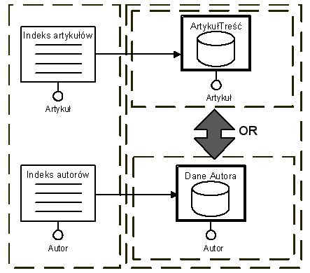
Projekt strony w WebML

Slide 97
Projekt prezentacji
W WebML strony są tworzone z wykorzystaniem arkuszy stylów opisujących wygląd strony oraz zawartość jednostek treści na stronie. WebML określa dwa rodzaje arkuszy stylów: generyczne (untyped), tj. arkusz stylów określający wygląd strony niezależnie od zawartości, oraz specjalizowane (typed), używane do określenia wyglądu stron zawierających określone treści.
Projekt użytkowników i grup
WebML umożliwia na modelowanie grup i użytkowników. Grupy określają zbiór użytkowników o podobnych charakterystykach. Użytkownik zawsze należy do co najmniej jednej grupy. Każdy użytkownik lub grupa jest modelowana za pomocą specjalnych encji zawierających specyficzne właściwości danej grupy lub użytkownika.

Slide 98
Projekt personalizacji
W WebML zdefiniowano dwa rodzaje personalizacji:
personalizację deklaratywną, w której projektant określa elementy, które mogą być personalizowana, w trakcie tworzenia strony system wstawia niezbędne informacje wynikające z preferencji użytkownika;
personalizację proceduralną, która obejmuje wykonywanie zdefiniowanych w XML reguł biznesowych w odpowiedzi na określone zdarzenia systemowe.
Porównanie prezentowanych metodyk
Podczas projektowania systemu internetowego, zarówno OOHDM jak i WSDL, koncentrują się na potrzebach użytkownika (widać to szczególnie w WSDL). WebML znacznie większy nacisk kładzie na obsługę danych zawartych w systemie oraz szczegółowy projekt interfejsu użytkownika. WebML stanowi zdecydowanie najbardziej rozbudowaną metodykę projektowania aplikacji internetowych. Jedynie WebML zapewnia wsparcie ze strony istniejących narzędzi wspierających projektowanie.
Żadna z opisanych metodyk nie zajmuje się całością procesu budowy aplikacji internetowej, w związku z pominięciem fazy implementacji oraz poszczególnych elementów aplikacji z fragmentami kodu, co może utrudnić późniejsze utrzymanie i pielęgnację takiej aplikacji.
Wszystkie zaprezentowane metodyki stanowią przykład nowoczesnych powszechnie wykorzystywanych rozwiązań.

Slide 99

Scenariusze testowe
Scenariusz testowy zwany jest również Specyfikacją Procedury Testowej. Według słownika SJSI to: „dokument określający ciąg akcji umożliwiających wykonanie testu.
Znany jest także jako skrypt testowy lub manualny skrypt testowy.” Zazwyczaj mówi się, że scenariusze testowe swoja formą przypominają rozszerzone scenariusze przypadków użycia aplikacji.
SJSI -
Stowarzyszenie Jakości Systemów Informatycznych

Slide 100

Co odróżnia scenariusze testowe od przypadków użycia systemu?
Scenariusze są bardziej szczegółowe, ponieważ głównym zadaniem i założeniem jest przygotowanie do weryfikacji wszystkich dostępnych funkcji w aplikacji.
Nie oznacza to, że przypadki użycia są nam kompletnie nieprzydatne. Jeśli zostały stworzone na etapie analizy to możemy je wykorzystać właśnie w procesie tworzenia scenariuszy testowych.

Slide 101

Kiedy powinniśmy pisać scenariusze testowe?
Dobrze jest, aby powstawały na etapie analitycznym (czyli przed etapem wdrażania), gdyż wtedy bardzo dobrze uzupełniają dokumentację. Nie jest to jednak regułą i czasem scenariusze powstają w innym momencie np. w końcowej fazie wdrożenia. W takim przypadku są one pisane w oparciu o już funkcjonującą wersję testową systemu.

Slide 102
Jak wygląda scenariusz testowy?
Szablon
Logo firmy | Formularz Aplikacji Testów |  | Nr dokumentu | XXX
 | Nazwa Projektu: Projekt ….. |  | Osoba wykonująca testy | Jan
 | Zadanie
Testowane elementy | Nazwa | Wersja | Opis | ….
 | element 1 | 1..2 | opis przypadku 1..2

Slide 103
OPIS ELEMENTÓW TESTOWYCH
Lp | Test | Rezultat | Status/ Ocena testu
1 | Cel Testu: | Oczekiwana Wartość
 | Stan początkowy:
 | Akcja: | Wartość testowa
2 | Cel Testu: | Oczekiwana Wartość
 | Stan początkowy:
 | Akcja: | Wartość testowa
3 | Cel Testu: | Oczekiwana Wartość
 | Stan początkowy:
 | Akcja: | Wartość testowa

Slide 104

Jaka jest różnica pomiędzy przypadkiem testowym a scenariuszem testowym?
Generalnie różnica polega na tym, że scenariusz testowy zawiera wiele przypadków testowych.
Przykładowo możemy mieć scenariusz testowy testujący funkcję obsługi koszyka w sklepie internetowym, a scenariusz ten może się składać z poniższych przypadków testowych:

Slide 105

Przypadki testowe dla koszyka sklepu www
Dodanie produktu do koszyka – przypadek pozytywny (dodajemy produkt do koszyka z sukcesem).
Dodanie produktu do koszyka – przypadek negatywny (dodajemy produkt do koszyka, ale otrzymujemy komunikat o błędzie).
Usunięcie produktu z koszyka – przypadek pozytywny (usuwamy produkt z koszyka z sukcesem).
Usunięcie produktu z koszyka – przypadek negatywny (usuwamy produkt z koszyka, ale otrzymujemy komunikat o błędzie, a produkt nadal jest w koszyku).

Slide 106
Scenariusz Testowy - podsumowanie
ScenariuszTestowy =
{PrzypadekTestowy1, PrzypadekTestowy2, PrzypadekTestowy3,….}

Slide 107
Scenariusze testowe – przykład
Scenariusz testowy № 1. Stworzenie lokatora bez imienia i nazwiska.
Kroki
Wejść na stronę www.dev_test.pl (login — test, hasło — test),
Zalogować się na konto administratora (login — admin, hasło — 1),
Wejść w zakładkę Lokatorzy,
Nacisnąć przycisk Utwórz kartę lokatora,
Kliknąć Zapisz, nie wypełniając żadnych danych.
Oczekiwany wynik
Pojawia się komunikat o błędzie Wypełnij pola obowiązkowe, które są oznaczone *, karta się nie zapisuje.

Slide 108

Zalety scenariuszy
Zalety: scenariusze testowe można powierzyć do wykonywania nowicjuszowi albo wezwanemu do pomocy koledze z innego działu, który nie wie absolutnie nic o danym projekcie. Pozwoli to na ograniczenie do minimum jego pytań, wszystko powinno być zrozumiałe!

Slide 109
Wady scenariuszy
Bardzo dużo kopiuj-wklej. W przykładzie powyżej wypełnia się pole Imię i nazwisko. Scenariusze testowe, w których wprowadzimy w pole tylko symbole, tylko liczby, łańcuch o zerowej długości itd., będą bardzo podobne do siebie, a pierwsze kroki — jednakowe, dlatego każdy będzie kopiować i wklejać. Spróbujcie napisać, chociażby trzy scenariusze testowe dla jednej funkcjonalności — od razu zobaczycie ten problem.
Trudne do utrzymania. Wyobraźcie sobie, że zakładkę Lokatorzy przemianowalibyście na Klienci. W celu aktualizacji scenariusza testowego trzeba wprowadzić zmiany w setkach scenariuszy, co jest wyczerpujące nawet w trybie pracy CTRL + C, CTRL + V.
Nieaktualny stan. Scenariusze testowe składają się z tekstu stale kopiowanego i wklejanego, więc często zostają w nich nieaktualne części z początkowego scenariusza.

Slide 110
Ostatnia wada przekreśla zalety. Tester, który pracuje już dłuższy czas przy projekcie, będzie wiedział, że dany scenariusz testowy jest nieaktualny, tym bardziej, jeżeli wykonuje je po kolei. Natomiast tester, który nie wie niczego o projekcie i dostał parę scenariuszy testowych ze środka zestawu testowego, nie zrozumie, o czym w nich mowa.
Aby scenariusze testowe spełniały swoją funkcję, trzeba je wspierać, okresowo sprawdzać ich poprawność i dopracowywać. To zabiera bardzo dużo czasu i siły.

Slide 111
Przykład projektowania
Rozpatrujemy sytuację na tej samej abstrakcyjnej stronie — www.test.pl. Przypuśćmy, że pole Imię i nazwisko postanowiono w wymaganiach ograniczyć do 40 symboli.
Kiedy jest mowa o kilku oczekiwanych wynikach, to może to oznaczać:
Kilka wariantów wprowadzanych danych, z których każdy ma swój oczekiwany wynik.
Kilka kroków (a nie tylko ostatni) zawiera oczekiwany wynik.
W tym samym scenariuszu wykonuje się od razu kilka sprawdzań.

Slide 112
Kilka wariantów wprowadzanych danych
Scenariusz testowy № 2. Stworzenie lokatora, sprawdzanie pola Imię i nazwisko.
Kroki:
Wejść na stronę www.dev_test.pl (login — test, hasło — test)
Zalogować się na konto administratora (login — admin, hasło — 1),
Wejść w zakładkę Lokatorzy,
Nacisnąć przycisk Utwórz kartę lokatora,
Wypełnić pole Imię i nazwisko (patrz Oczekiwany wynik),
Kliknąć Zapisz.

Slide 113
Oczekiwany wynik
Wprowadzana wartość | Oczekiwany wynik
Łukasz Testowy | Ok, karta zapisuje się
<Pozostawione puste pole> | Błąd – «Wypełnij pola obowiązkowe, które są oznaczone *», karta się nie zapisuje.
2*4*6*8*11*14*17*20*23*26*29*32*35*38*41* | Błąd – «Maksymalna ilość znaków — 40 symboli, wprowadzono — 41», karta nie zapisuje się. (Taką wartość łatwo stworzyć za pomocą narzędzia perlclip).
&*%#(^$@*& | Błąd – «Pole Imię i nazwisko może zawierać tylko litery polskiego alfabetu», karta się nie zapisuje.
Łukasz Täst | Błąd – «Pole Imię i nazwisko może zawierać tylko litery polskiego alfabetu», karta się nie zapisuje.
… | …

Slide 114
Przypadek testowy 3
Scenariusz testowy № 3. Stworzenie lokatora z wprowadzonym Imieniem i nazwiskiem
Kroki:
Wejść na stronę www.dev_test.pl (login — test, hasło — test),
Zalogować się na konto administratora (login — admin, hasło — 1),
Wejść w zakładkę Lokatorzy,
Nacisnąć przycisk Utwórz kartę lokatora,
Wypełnić pole Imię i nazwisko (patrz Oczekiwany wynik),
Kliknąć Zapisz.

Slide 115
Oczekiwany wynik
1. Otwiera się okno służące do wprowadzenia loginu / hasła z odpowiednimi do tego polami, przyciskiem Zaloguj się i komunikatem W celu zalogowania się do systemu wprowadź swoje dane.
2. Logowanie do systemu zostało pomyślnie zakończone. Strona główna serwisu jest otwarta, a w prawym górnym rogu wyświetlany jest napis Witaj, admin.
3. Została otwarta podstrona Tworzenie nowego lokatora z polami Nazwisko, Imię i przyciskiem Zapisz.
4. Okno z informacją o lokatorze jest zamknięte. Wyświetlana jest lista, w której znajduje się nowa karta. Może ona zostać otwarta, wtedy na ekranie wyświetlą się wprowadzone dane, czyli w polu Imię i nazwisko zobaczymy „Jan Kowalski”.

Slide 116

Scenariusze testowe są potrzebne:
Ważne systemy, w których nie można dopuścić do błędów, w wyniku których może dojść do katastrofy (software służący do budowy i diagnostyki samolotów, wszelkie systemy medyczne, czy oprogramowanie dla elektrowni atomowych). W takich sytuacjach trzeba testować bardzo starannie i dokładnie.
Przy testowaniu skomplikowanych systemów albo ich części, żeby nie zaplątać się w liście kontrolnej.

Slide 117

Scenariusze testowe nie są potrzebne:
Proste systemy (strony internetowe, aplikacje mobilne itp.).
Sytuacje, kiedy w zespole jest tylko jeden albo dwóch testerów, znających swój produkt. W takim przypadku czas, stracony na stworzenie i wspieranie scenariuszy testowych nigdy się nie opłaci.
Zapoznajcie się ze swoim systemem i zweryfikujcie, co jest dla niego bardziej odpowiednie — twórcze listy kontrolne, formalne scenariusze testowe czy ich kombinacja.

Slide 118
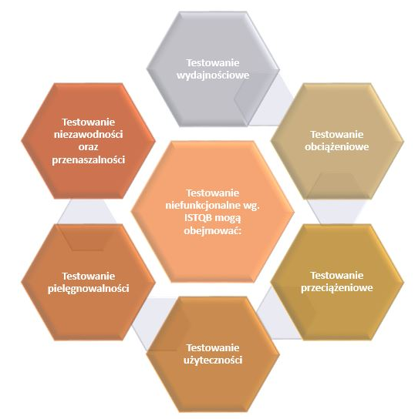
TESTOWANIE NIEFUNKCJONALNE
Testowanie niefunkcjonalne — testowanie atrybutów modułu lub systemu, które nie odnoszą się do jego funkcjonalności, mogą to być takie cechy ja: niezawodności, efektywności, pielęgnowalności i przenaszalności.

Slide 119
Testowanie niefunkcjonalne jest testowaniem, które daje nam odpowiedź na pytanie „JAK DZIAŁA SYSTEM?”.
Podstawowa cecha, która charakteryzuje ten rodzaj testów to informacja. Informacja na temat właściwości systemu, aplikacji bądź modułu.
Testowanie niefunkcjonalne może być wykonywane na wszystkich poziomach testów.
Testy niefunkcjonalne używają czarnoskrzynkowych technik, gdzie nie wgłębiamy się w kod programu i opieramy się głównie tylko na specyfikacji.

Slide 120
Rodzaje testów niefunkcjonalnych
Testy wydajnościowe
Testy obciążeniowe
Testy przeciążeniowe
Testy użyteczności
Testy pielęgnowalności
Testy niezawodności
Testy przenaszalności

Slide 121
Rodzaje testów niefunkcjonalnych
Testy wydajnościowe – to testy, dzięki którym określamy wydajność naszego systemu. Do ich wykonania potrzebujemy wygenerować jak najwięcej działań w systemie. Dzięki temu sprawdzimy obciążenie systemu. Jak długo trwa odpowiedź serwera przy zwiększonym obciążeniu oraz skontrolujemy przepustowość naszego systemu.
Testy obciążeniowe – w ich trakcie sprawdzamy to, jak się zachowuje nasze oprogramowanie, gdy zwiększa się obciążenie. Zwiększamy liczbę użytkowników i wykonywanych przez nich transakcji sprawdzają tym samym jaką ilość nasz system/aplikacja bądź moduł jest w stanie obsłużyć.

Slide 122
Rodzaje testów niefunkcjonalnych
Testy przeciążeniowe – są jednym z typów testów wydajnościowych. Sprawdzają, jak zachowuje się system/moduł podczas przewidywanej liczby użytkowników, przy ograniczeniu bądź braku zasób takich jak: procesor, pamięć bądź miejsce na dysku.
Testy użyteczności – testy, podczas których sprawdza się łatwość korzystania z oprogramowania bądź jak łatwo użytkownicy uczą się z niego korzystać oraz sprawdza się wygodę użytkowników, którzy na samym końcu korzystają z danego oprogramowania.

Slide 123
Rodzaje testów niefunkcjonalnych
Testy pielęgnowalności – następuje tutaj sprawdzenie, czy oprogramowanie jest pielęgnowane. Innymi słowy, czy łatwo się je modyfikuje lub, czy łatwo dostosować je do nowych wymagań.
Testy niezawodności – w ich trakcie określamy niezawodność naszego oprogramowania. Sprawdzenie oprogramowania poprzez wykonanie wymaganych funkcji w określonych warunkach.
Testy przenaszalności – jest to proces testowy, dzięki któremu określamy przenaszalność. Sprawdzamy jak łatwo oprogramowanie może być przeniesione z jednego środowiska na drugie.

Slide 124
TESTY FUNKCJONALNE
Zgodnie ze słownikiem ISTQB (tłumaczonym przez SJSI) funkcjonalność to zdolność oprogramowania do zapewnienia funkcji odpowiadających zdefiniowanym i przewidywanym potrzebom, gdy oprogramowanie jest używane w określonych warunkach.
Testowanie funkcjonalne pojawia się zazwyczaj w ujęciu czarnoskrzynkowym. Słownik definiuje projektowanie funkcjonalnych przypadków testowych jako procedurę bez zaglądania w wewnętrzną strukturę oprogramowania, nasza analiza zatrzymuje się więc na dostępnych dla oprogramowania interfejsach np. API lub GUI.

Slide 125
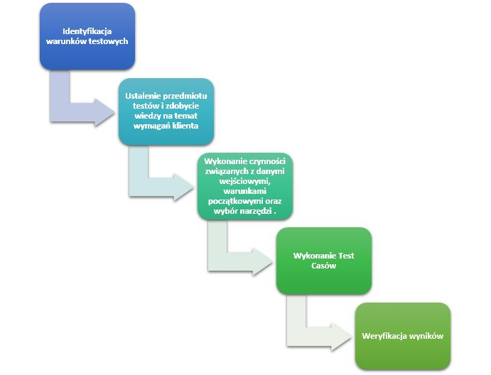
Wymagania testów funkcjonalnych

Slide 126
Testy funkcjonalne
Tester nie ma dostępu do informacji na temat wewnętrznej budowy oprogramowania, które testuje. Dotyczy to zarówno kodu, jak i architektury rozwiązania.
Z drugiej strony testowanie czarnoskrzynkowe zdefiniowane jest jako zarówno testowanie funkcjonalne, jak i niefunkcjonalne. Możemy więc założyć, że w rozumieniu ISTQB testowanie czarnej skrzynki jest pojęciem zawierającym testowanie funkcjonalności.

Slide 127
Testy funkcjonalne
Testowanie funkcjonalne występuje jednak na wszystkich poziomach testów, od poziomu testów modułowych po testy akceptacyjne. Największy nacisk na testowanie funkcjonalne stawia się przy testowaniu systemowym. Wiemy natomiast, że funkcja jest również elementem modułu. Jeśli traktujemy moduł jak czarną skrzynkę, to interesuje nas jedynie informacja wejściowa i wyjściowa do i z modułu. Nie należy łączyć pojęcia funkcjonalności i uzyskania pokrycia dla wywołań funkcji, które wymaga od nas wiedzy programistycznej.

Slide 128

Testy funkcjonalne
Podsumowując, testy funkcjonalne w ISTQB są wykonywane na wszystkich poziomach testów i dla testów potwierdzających (gdy retest dotyczy testowanie funkcji). Choć czasami schodzi się z testami funkcjonalnymi do pojedynczej funkcji w kodzie, to wykonujemy je bez zagłębiania się w samą strukturę kodu. Interesują nas jedynie przekazywane do funkcji parametry oraz zwracana przez nią wartość.

Slide 129
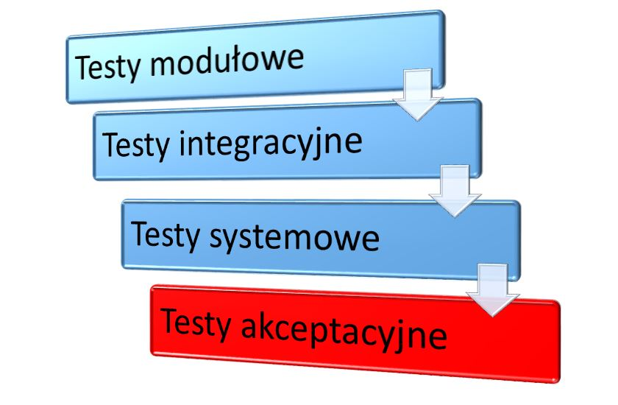

Slide 130
Testy modułowe – Unit tests
Testy modułowe bądź jednostkowe są testami na najniższym poziomie.
Co to znaczy?
Oznacza to nic innego jak testowanie każdej metody, funkcji, klasy, modułu czy elementu w pojedynczy sposób. Niezbędne jest do tego odpowiednie podejście, każdy z tych elementów musi być potraktowany przez nas w sposób odosobniony. Nie interesuje nas cała aplikacja, tylko ten konkretny, niezależny i pojedynczy element.

Slide 131
Testy modułowe
Do podstawy testów modułowych zaliczamy nic innego jak:
wymagania na moduły
szczegółowy projekt oraz
kod
To wszystko świetnie tłumaczy nam sylabus ISTQB.
Kolejną cechą są zagadnienia, które także już zostały opisane. Przedmiotami testów są oczywiście moduły, metody, funkcje klasy, programy i wiele innych rzeczy, jakie możemy przetestować w sposób niezależny od całej aplikacji.

Slide 132
W skład testów modułowych wchodzą nie tylko testy funkcjonalne, ale również elementy zawarte w testach niefunkcjonalnych.
Niektóre atrybuty niefunkcjonalne występujące w testach modułowych to:
wycieki pamięci -> stopień wykorzystania zasobów
odporność
pokrycia decyzji -> testy strukturalne

Slide 133

Testy integracyjne
Testy integracyjne to nic innego jak testy, które mają na celu wykrycie błędów występujących w interfejsach, interakcjach między modułami oraz w interfejsach między systemami.

Slide 134
Testy integracyjne
Zgodnie z sylabusem ISTQB podstawę w testach integracyjnych stanowią :
projekt oprogramowania i systemu
architektura
przepływ procesów, oraz przypadki użycia

Slide 135
Testy integracyjne
Typowymi obiektami zaś są :
implementacja baz danych podsystemów
infrastruktura
interfejsy oraz konfiguracja systemu i dane konfiguracyjne

Slide 136
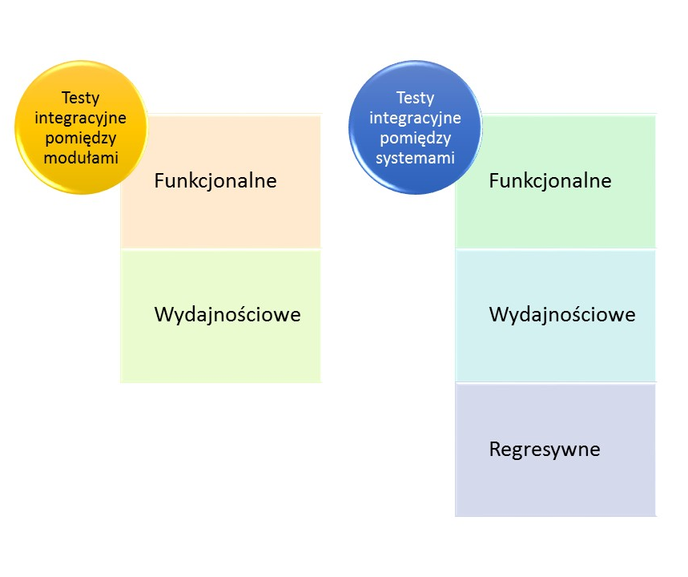
Ważne w testach integracyjnych jest to, że mogą być one wykonywane na więcej niż tylko jednym poziomie oraz to, że przedmiot testów może być różnej wielkości.
Testy integracyjne występują zarówno między modułami, jak i systemami dlatego też łatwo możemy je podzielić na dwie części.

Slide 137
Testowanie integracji modułów oznacza wykonywanie testów w celu wykrycia usterek w interfejsach i interakcjach pomiędzy integrowanymi modułami. Testowanie integracji systemów jest testowaniem integracji systemów i pakietów oraz testowaniem interfejsów z organizacjami zewnętrznymi.
Ważnym jest aby jasno powiedzieć że na etapie testów modułowych sprawdzana jest funkcjonalność wyodrębnionych modułów, natomiast na etapie testów integracyjnych tester skupia swoją uwagę tylko i wyłącznie na samą integrację. W przypadku kiedy zostaje integrowany moduł z drugim testujemy tylko działanie komunikacji między nimi.

Slide 138
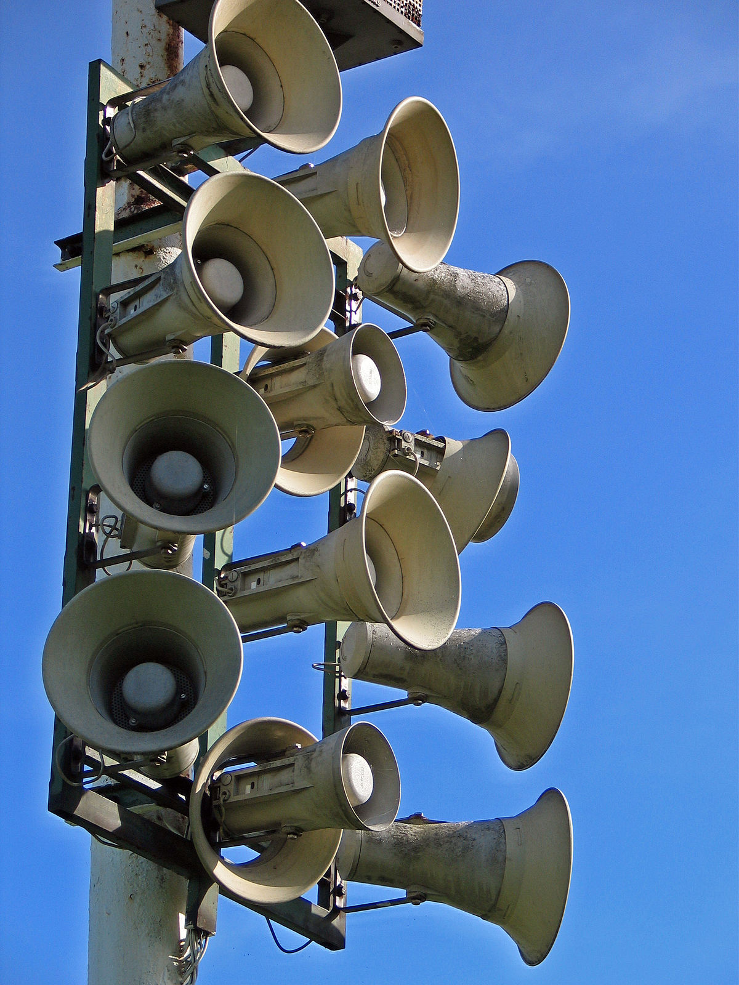
Testy systemowe
Testy systemowe mają na celu sprawdzenie zgodności zintegrowanego już systemu z ustalonymi w poprzednich częściach wymaganiami. Testy te wykonywane są w sposób całościowy, wykorzystując do tego technikę czarnej skrzynki.
Systemowe testy najlepiej wykonywać na odpowiednio przygotowanym do tego środowisku. Środowisko te powinno być jak najbardziej przybliżone do tego produkcyjnego. Na tym etapie chcemy wykryć jak najwięcej awarii wywołanych przez błędy środowiskowe, które mogłyby zburzyć korzystanie z aplikacji przyszłym użytkownikom.

Slide 139
Testy systemowe
Według sylabusa ISTQB elementy wchodzące w podstawę testów to:
wymagania na system i oprogramowanie
przypadki użycia
specyfikacja funkcjonalna
raporty z analizy ryzyka
Natomiast typowymi obiektami testów są:
podręczniki systemowe, użytkownika i operacyjne
konfiguracje systemu i dane konfiguracyjne

Slide 140
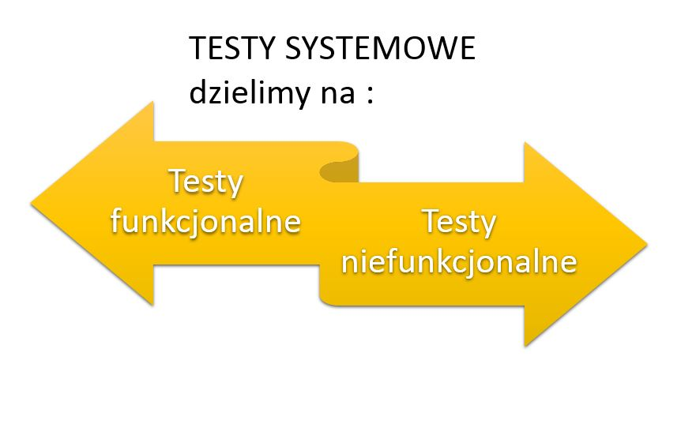
Testy systemowe

Slide 141
Testy systemowe
Testy systemowe sprawdzają funkcjonalne oraz niefunkcjonalne wymagania systemowe, oraz jakość testowanych danych. Właśnie w funkcjonalnych wymaganiach stosuje się już wcześniej wspomnianą technikę czarnej skrzynki (choć zdarzają się przypadki, że są to również testy niefunkcjonalne). Polega ona na użyciu technik opartych na specyfikacji dla testowanego aspektu systemu, inaczej mówiąc, testujemy dany obiekt patrząc na niego od zewnątrz.
Wymagania niefunkcjonalne testów systemowych to m.in. wydajność, szybkość działania, bezpieczeństwo systemu czy też współpraca naszej aplikacji z innymi systemami.

Slide 142
Testy systemowe
Typów testów systemowych jest kilka :
instalacyjne
funkcjonalne
interfejsu (inaczej zwane testami użyteczności)
wydajnościowe
regresywne
bezpieczeństwa

Slide 143

TESTY AKCEPTACYJNE
Głównym celem testów akceptacyjnych jest uzyskanie przez klienta bądź użytkownika ufności do systemu. W tym celu dokonują oni walidacji systemu lub modułu. Walidacja to nic innego jak działanie mające na celu potwierdzenie, że wszystkie procesy, procedury, czynności, systemy działają w sposób zgodny z wcześniejszymi założeniami. Wszystkie czynności wykonane podczas walidacji powinny zostać udokumentowane.

Slide 144
Testy akceptacyjne
Testy akceptacyjne charakteryzuje to, że mogą występować w różnych momentach życia oprogramowania. Sylabus ISTQB podaje kilka przykładów:
oprogramowanie – podczas instalacji lub integracji może podlegać testom akceptacyjnych
podczas testów modułowych mogą być wykonywane akceptacyjne testy użyteczności modułu
przed testami systemowymi mogą być przeprowadzone testy akceptacyjne nowej funkcjonalności

Slide 145
Kiedy wiemy już co jest głównym celem testów akceptacyjnych, warto zapoznać się jeszcze z podstawą testów oraz z typowymi obiektami tych testów (wg sylabusa ISTQB).
Podstawa testów akceptacyjnych :
wymagania użytkownika
wymagania systemowe
przypadki użycia
procesy biznesowe
procesy z analizy ryzyka

Slide 146
Testy akceptacyjne
Typowe obiekty testów akceptacyjnych :
proces biznesowy na systemie w pełni zintegrowanym
procesy utrzymania i obsługi
procedury pracy użytkowników
formularze
raporty
dane konfiguracyjne

Slide 147
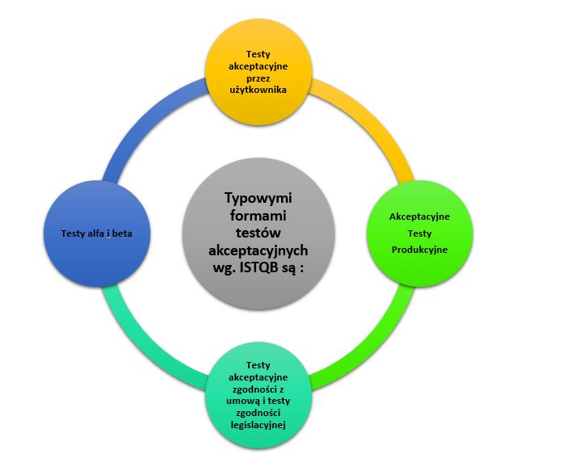
Testy akceptacyjne

Slide 148
Testy Akceptacyjne Przez Użytkownika mają na celu sprawdzenie przydatności systemu dla potencjalnych użytkowników.
Akceptacyjne Testy Produkcyjne zajmują się akceptacją naszego systemu przez administratorów. Sprawdzone zostaje m.in. jak będzie uruchamiał się system po wystąpieniu awarii. Kolejnym elementem jest wytworzenie oraz odtwarzanie kopii zapasowych. Pozostałe czynności to zarządzanie użytkownikami, zadania związane z utrzymanie systemu, sprawdzanie zachowania danych ich ładowania, migracji oraz okresowe sprawdzanie słabych punktów zabezpieczeń.

Slide 149
Testy akceptacyjne zgodności z umową i testy zgodności legislacyjnej.
Testy akceptacyjne zgodności z umową polegają na sprawdzeniu kryteriów akceptacji, które zostały zdefiniowane na etapie negocjacji umowy.
Testy zgodności legislacyjnej sprawdzają, czy stworzone oprogramowanie jest zgodne z prawem, jego przepisami.
Testy alfa i beta.
Testy alfa-realizowane są u wykonawcy danego systemu i oprogramowania. Przeprowadzone zostają przez niezależny zespół testerów np. potencjalnych przyszłych użytkowników.
Testy beta-realizowane są poza firmą, organizacją, która tworzyła dany system.

Slide 150
Podstawowymi składnikami dokumentu XML są:
elementy,
atrybuty, które sa umieszczane w elementach, jako dodatkowe informacje.
Elementy moga byc przy tym:
nie puste — posiadające treść,
puste — bez treści.
Oprócz tego w dokumencie XML mona umieszczać:
deklaracje,
instrukcje przetwarzania,
jednostki.

Slide 151
Zawartości dokumentu XML
Zawartość elementowa (element content) — gdy pojemnik zawiera tylko i wyłącznie inne elementy
Zawartość mieszana (mixed content) — gdy pojemnik zawiera zarówno tekst, jak i inne elementy
Zawartość tekstowa (data content) — gdy pojemnik zawiera tylko i wyłącznie tekst

Slide 152
onCreate(Bundle savedInstanceState) – wywoływana przy pierwszym uruchomieniu aktywności. Jej parametr zapewnia odtworzenie stanu aktywności, na wypadek gdyby system skasował ją z pamięci.
Umieszczamy w niej wszelkie statyczne elementy aplikacji, np. ładujemy widok, ustawiamy Listenery itp.
onResume() – wywoływana, gdy aktywność ponownie stanie się procesem na pierwszym planie, mimo że sam ekran aktywności nie musi jeszcze być wyświetlony. Można w niej np. pobrać i rozpocząć odtwarzanie muzyki czy animacji.

Slide 153
onPause() – wywoływana w momencie gdy aktywność jest spychana na dalszy plan. W metodzie zatrzymujemy odtwarzanie multimediów, zwalniamy niepotrzebne zasoby, zapisujemy dane (niepotrzebny jest przycisk „Zapisz”).
onDestroy() – wywoływana w momencie usuwania aktywności, czyli gdy aktywność została planowo zakończona (finish()), bądź skasowana przez system. Te przypadki można odróżnić za pomocą metody isFinishing(), która zwróci false w tym drugim przypadku.
W metodzie niszczymy to, co się da ;), tzn. usuwamy statyczne dane.
UWAGA! Metody onDestroy() i onStop() mogą się nigdy nie wykonać, gdy aplikacja zostanie skasowana zaraz po wywołaniu onPause().

Slide 154

Zepoły testujące
Role w testowaniu

Slide 155
Role w testowaniu
brak niezależnych testerów (jest to jedyna forma testowania dostępna w sytuacji, w której programiści testują własny kod);
niezależni programiści lub testerzy pracujący w ramach zespołu programistów (w tym przypadku programiści, mogą np. testować produkty tworzone przez współpracowników);
niezależny zespół testowy działający w ramach organizacji, podlegający kierownictwu projektu lub dyrekcji;
niezależni testerzy będący przedstawicielami działów biznesowych lub społeczności użytkowników oraz testerzy specjalizujący się w określonych typach testów, takich jak: testowanie użyteczności, testowanie zabezpieczeń, testowanie wydajnościowe, testowanie zgodności czy testowanie przenaszalności;
niezależni testerzy spoza organizacji pracujący u klienta (on-site) lub poza siedzibą firmy (outsourcing).

Slide 156
Testowanie – zepoły testujące
W większości typów projektów zazwyczaj najlepiej sprawdza się uwzględnienie wielu poziomów testowania i powierzenie wykonywania części testów niezależnym testerom.
W testowaniu (zwłaszcza na niższych poziomach testów, np. testowaniu modułowym), powinni również uczestniczyć programiści, ponieważ w ten sposób mogą kontrolować jakość swojej pracy.
Sposób zapewnienia niezależności testowania zależy od wybranego modelu cyklu życia oprogramowania. W przypadku zwinnego wytwarzania oprogramowania, testerzy mogą zostać przydzieleni do pracy w ramach zespołu programistów, a w niektórych organizacjach stosujących metody zwinne mogą być uznawani za członków szerszego niezależnego zespołu testowego.
Ponadto w takich organizacjach właściciele produktu mogą wykonywać na zakończenie każdej iteracji testowanie akceptacyjne mające na celu walidację historyjek użytkownika.

Slide 157
Korzyści wynikające z niezależności testowania
prawdopodobieństwo wykrycia przez niezależnych testerów innego rodzaju awarii, niż te wykryte przez programistów, ze względu na różne doświadczenia, techniczne punkty widzenia i błędy poznawcze;
możliwość zweryfikowania, zakwestionowania lub obalenia przez niezależnych testerów założeń przyjętych przez interesariuszy na etapie specyfikowania i implementowania systemu.

Slide 158
Wady wynikające z niezależności testowania
izolacja od zespołu programistów może prowadzić do braku komunikacji, opóźnień w dostarczaniu informacji zwrotnych dla zespołu wytwórczego i złych relacji z zespołem wytwórczym;
niebezpieczeństwo utraty przez programistów poczucia odpowiedzialności za jakość;
niebezpieczeństwo potraktowania niezależnych testerów jako wąskiego gardła i obciążenia ich odpowiedzialnością za nieterminowe przekazanie produktu do eksploatacji;
ryzyko, że niezależni testerzy nie będą dysponowali ważnymi informacjami (np. na temat przedmiotu testów).

Slide 159
Kierowanie testami
Kierowanie testami to wszystkie działania zarządcze lub korekcyjne podjęte na skutek zebranych i zaraportowanych informacji i pomiarów. Działania te mogą dotyczyć dowolnego zadania testowego lub mogą wpływać na dowolną czynność lub zadanie związane z cyklem życia oprogramowania.

Slide 160
Przykładami działań związanych z kierowaniem testami
podejmowanie decyzji na podstawie informacji uzyskanych z monitorowania testów
zmiana priorytetów testów, kiedy zmaterializuje się ryzyko (np. oprogramowanie zostanie dostarczone z opóźnieniem)
zmiana harmonogramu testów związana z dostępnością lub niedostępnością środowiska testowego
ustanowienie kryteriów wejścia wymagających, aby programista zretestował poprawki (wykonał testy potwierdzające) zanim włączy je do wydania.

Slide 161
Modele wytwarzania oprogramowania
Testowanie nie dzieje się w izolacji. Czynności testowania powiązane są z działaniami związanymi z rozwojem oprogramowania. Różne modele wytwarzania oprogramowania wymagają różnego podejścia do testowania.

Slide 162
Model V (model sekwencyjny)
Najczęściej spotykany model V posiada cztery poziomy testowania odpowiadające czterem poziomom rozwoju oprogramowania.
testy modułowe (jednostkowe)
testy integracyjne
testy systemowe
testy akceptacyjne
W praktyce model V może posiadać więcej, mniej lub w ogóle inne poziomy testowania i rozwoju oprogramowania, zależy to od konkretnego projektu i wytwarzanego oprogramowania. Na przykład po testach modułowych może następować testowanie integracji modułów, a po testach systemowych – testy integracji systemów.

Slide 163
Modele iteracyjno-przyrostowe
Iteracyjno-przyrostowe wytwarzanie oprogramowania to proces zbierania wymagań, projektowania, budowania oraz testowania systemu zorganizowany w krótsze cykle rozwojowe. Na przykład: prototypowanie, RAD, Rational Unified Process (RUP) oraz metodyki zwinne.
System wyprodukowany według takiego modelu może być przetestowany na kilku poziomach w każdej iteracji.
Przyrost, dodany do innych wytworzonych wcześniej, staje się rosnącym systemem częściowym, który również powinien być przetestowany.
Testowanie regresywne jest bardzo ważne w każdej iteracji oprócz pierwszej. Każdy przyrost może podlegać zarówno weryfikacji jak i walidacji.

Slide 164
Testowanie w cyklu życia oprogramowania
dla każdej czynności związanej z wytworzeniem oprogramowania istnieją odpowiadające jej czynności związane z testowaniem
każdy poziom testowania ma zdefiniowane cele
analiza i projektowanie testów dla danego poziomu powinny rozpoczynać się już podczas odpowiadającej im fazy wytwarzania
testerzy powinni uczestniczyć w przeglądach już od wczesnych wersji dokumentacji tworzonej podczas wytwarzania

Slide 165
Testowanie w cyklu życia oprogramowania
Poziomy testowania mogą być łączone lub organizowane na różne sposoby w zależności od natury projektu lub architektury systemu. Na przykład przy integracji oprogramowania z półki w jeden system nabywca może przeprowadzić testy integracyjne na poziomie systemowym (np. integracja z infrastrukturą i innymi systemami lub wdrożenie systemu) oraz testy akceptacyjne (funkcjonalne i niefunkcjonalne oraz testy akceptacyjne użytkownika i testy produkcyjne).

Slide 166
Testowanie związane ze zmianami: testowanie potwierdzające oraz regresywne
Po wykryciu i naprawieniu defektu, powinien zostać wykonany retest, żeby potwierdzić usunięcie usterki. Takie testy nazywane są testami potwierdzającymi. Debagowanie (lokalizacja oraz poprawianie usterek) jest czynnością programistyczną, a nie testową.
Testowanie regresywne, to powtórzenie testów na już przetestowanym programie wykonywane po modyfikacjach żeby wykryć nowe usterki lub usterki odsłonięte na skutek wykonanych zmian. Usterki te mogą występować w testowanym oprogramowaniu, jak również w innych powiązanych lub niepowiązanych modułach.

Slide 167
Testowanie związane ze zmianami
Testy regresywne wykonuje się po zmianach w oprogramowaniu, a także po zmianach w jego środowisku. Zakres testów regresywnych wynika z ryzyka nieznalezienia usterek w oprogramowaniu, które poprzednio działało poprawnie.
Testy, które mają być stosowane w testowaniu potwierdzającym i regresywnym muszą być powtarzalne.
Testy regresywne można wykonywać na wszystkich poziomach testów i dla wszystkich typów testów: funkcjonalnych, niefunkcjonalnych i strukturalnych. Zestawy testów regresywnych są wykonywane wiele razy i są stosunkowo niezmienne, wobec czego są dobrymi kandydatami do automatyzacji.

Slide 168
Testowanie pielęgnacyjne
Wdrożony system często musi działać przez lata lub dekady. W tym czasie system, jego dane konfiguracyjne i jego środowisko są często poprawianie, zmieniane i rozszerzane. Dla dobrego testowania pielęgnacyjnego krytyczne jest planowanie wydań z wyprzedzeniem. Konieczne jest rozróżnianie pomiędzy planowanymi wydaniami i szybkimi poprawkami. Testowanie pielęgnacyjne wykonuje się na działającym systemie na skutek modyfikacji, migracji lub złomowania oprogramowania lub systemu.
Modyfikacjami mogą być planowane ulepszenia (np. według planowych wydań), poprawki lub naprawy awaryjne oraz zmiany środowiska, takie jak planowane podniesienia wersji systemu operacyjnego, bazy danych lub oprogramowania z półki albo łaty zabezpieczeń systemu operacyjnego.

Slide 169
Testy pielęgnacyjne
Testy pielęgnacyjne migracji oprogramowania (np. z jednej platformy na inną) powinny, oprócz testów zmian w oprogramowaniu, uwzględniać również testy produkcyjne nowego środowiska. Testy migracji (testowanie konwersji) są również potrzebne, gdy dane z innej aplikacji są migrowane do utrzymywanego systemu.
Testy pielęgnacyjne związane z wycofywaniem oprogramowania mogą zawierać testy migracji lub archiwizacji danych, jeżeli wymagany jest długi okres ich przechowywania.

Slide 170
Testy pielęgnacyjne
Testy pielęgnacyjne, oprócz przetestowania tego co zostało zmienione, zawierają testy regresywne tych części systemu, które się nie zmieniły. Zakres testów pielęgnacyjnych zależy od ryzyka zmian, wielkości istniejącego systemu oraz zakresu zmian. W zależności od zmian, testowanie pielęgnacyjne może być wykonane na niektórych lub wszystkich poziomach testowania oraz dla wybranych lub wszystkich typów testów.
Określenie, jaki wpływ na istniejący system mogą mieć zmiany, nazywamy analizą wpływu. Stosuje się ją, aby ustalić zakres testów regresywnych. Analiza wpływu może zostać użyta do wybrania zestawu testów regresyjnych.
Testowanie pielęgnacyjne może być trudne do wykonania, jeżeli specyfikacja oprogramowania jest przestarzała lub gdy jej brak, lub gdy nie są dostępni testerzy posiadający wiedzę dziedzinową.

Slide 171
Testowanie struktury bazy danych
Testowanie struktury bazy danych obejmuje sprawdzanie poprawności wszystkich elementów w repozytorium danych.
Są to elementy, których używamy przede wszystkim do przechowywania danych, których użytkownik końcowy nie może przetwarzać bezpośrednio.
Sprawdzanie poprawności serwera bazy danych jest również ważnym elementem tego typu testów.

Slide 172
Sprawdzanie schematu bazy danych
Najważniejszym aspektem testowania schematu bazy danych jest spójność. Musimy upewnić się, że układ harmonogramu pasuje do przodu i tyłu. Możemy zatem zobaczyć test schematu bazy danych jako mapowanie metadanych i modeli danych.

Slide 173
Heterogeniczność
Heterogeniczność baz danych oznacza, że bazy te stosują różne interfejsy użytkowe, różne modele danych na których oparte są te bazy, różne języki dostępu, bazy te mogą różnić się semantyką
i syntaktyką przechowywanych danych oraz mechanizmami zarządzania współbieżnością

Slide 174
Najważniejsze testy porównawcze schematu bazy danych
Sprawdzanie poprawności różnych schematów bazy danych, które są połączone z bazą danych. Często definicja tabeli nie jest zgodna z definicją zastosowaną do interfejsu użytkownika.
Musimy inwentaryzować niepowiązane lub przypisane tabele i kolumny. Musimy podjąć decyzję w tej sprawie.
Musimy również ustalić, czy heterogeniczne bazy danych powiązane z aplikacją są zgodne z mapowaniem aplikacji.
Jeśli programiści zmienili lub usunęli strukturę tabeli, tester musi to ustalić. Mianowicie, czy wszystkie przechowywane wyzwalacze, procedury i moduły programu korzystające z tej tabeli zostały odpowiednio zmodyfikowane. Innym przykładem jest to, że testerzy chcą sprawdzić, czy harmonogram zmienia się między 2 bazami danych. Można to zrobić za pomocą prostych zapytań.

Slide 175
Struktura bazy danych: testowanie tabel i kolumn
Istnieją różne kontrole w celu określenia poprawności tabel i kolumn bazy danych.
Sprawdź, czy definicje pól tylnych pól bazy danych są zgodne z przypisaniami kolumn z przodu.
Sprawdź poprawność długości i konwencji nazewnictwa pól i kolumn bazy danych zgodnie z wymaganiami.
Sprawdź obecność nieużywanych / nieprzypisanych tabel / kolumn bazy danych.
Sprawdź zgodność typów danych i długości pól.
Sprawdź, czy użytkownik jest w stanie wprowadzić żądane dane w polach bazy danych zgodnie z wymaganiami funkcjonalnymi.

Slide 176
Testowanie procedur składownych
Lista najważniejszych rzeczy dotyczących procedur składowanych, które należy sprawdzić:
Określ, czy zespół programistów przyjął wymagania dotyczące standardowych konwencji kodowania. Obejmuje to również wyjątek i obsługę błędów dla wszystkich procedur składowanych dla wszystkich modułów testowanej aplikacji.
Sprawdź, czy zespół programistów przetestował wszystkie warunki / pętle, stosując wymagane dane wejściowe do aplikacji.
Upewnij się, że zespół programistów poprawnie zastosował operacje TRIM podczas pobierania danych z wymaganych tabel bazy danych.
Sprawdź, czy ręczna implementacja zapisanej procedury daje użytkownikowi końcowemu pożądany rezultat.

Slide 177
Testowanie procedur składownych
Sprawdź, czy ręczne wykonanie procedury zapisanej w bazie aktualizuje pola tabeli jako aplikacji, która ma być testowana.
Sprawdź, czy implementacja procedur przechowywanych obsługuje niejawną aktywację wymaganych wyzwalaczy.
Sprawdź obecność niewykorzystanych procedur przechowywanych.
Sprawdź, czy możesz wykonać warunek „Zezwól na zero” na polu.
Sprawdź, czy możesz pomyślnie wykonać wszystkie zapisane procedury i funkcje, podczas gdy baza danych, która ma być testowana, jest pusta.
Sprawdź poprawność ogólnej integracji procedur przechowywanych zgodnie z wymaganiami testowanej aplikacji.

Slide 178
Struktura bazy danych: wyzwalacze testowania (triggers)
Sprawdź, czy przestrzegano wymaganych konwencji kodowania podczas programowania wyzwalaczy bazy danych.
Sprawdź, czy wyzwalacze, które wykonują różne transakcje, spełniają wymagania.
Określ, czy wyzwalacz poprawnie zaktualizował dane.
Sprawdź poprawność funkcji aktualizacji / wstawiania / usuwania wyzwalacza bazy danych. Dotyczy to aplikacji, która ma być testowana.

Slide 179
Struktura bazy danych: walidacja serwera
Sprawdź konfiguracje serwera bazy danych zgodnie z wymaganiami infrastruktury.
Sprawdź autoryzację użytkowników. Powinny one być w stanie wykonywać tylko te czynności, które są niezbędne do aplikacji na tych poziomach.
Sprawdź, czy serwer bazy danych teoretycznie jest w stanie sprostać maksymalnej dozwolonej liczbie transakcji użytkowników. Jak określono w wymaganiach. Test wydajności musi wykazać, czy te wymagania zostały rzeczywiście spełnione.

Slide 180

DZIĘKUJEMY
Centrum Szkoleniowe
ul. Prof. M.Życzkowskiego 23
31-864 Kraków
Tel. +48 (12) 687 78 11
E-Mail: mail.szkolenia@comarch.pl
www.szkolenia.comarch.pl

